Slide 1





Δημιουργία διαδικτυακών εκστρατειών για αντίθετες και εναλλακτικές αφηγήσεις
Σεμινάριο κατάρτισης,
Πρόγραμμα Ενίσχυσης της Κοινωνίας των Πολιτών

Slide 2
Στόχος
Σήμερα, θα μάθετε
πώς λειτουργεί το Διαδίκτυο
πώς να χρησιμοποιείτε τα μέσα κοινωνικής δικτύωσης
πώς να εφαρμόζετε την προσέγγιση «GAMMMA»
για να
κάνετε το μήνυμά σας εντονότερο
κεντρίζετε το ενδιαφέρον του ακροατηρίου σας
Notes:
Θα εισαγάγουμε το μοντέλο «GAMMMA». Αυτή η προσέγγιση θα σας βοηθήσει να δημιουργήσετε μια αποτελεσματική διαδικτυακή εκστρατεία γύρω από την εναλλακτική ή αντίθετη αφήγησή σας.
Following the GAMMMA sections, participants can make use of a template to take notes during the day
The objective is to help empower CSOs to carry out effective campaigns and to shorten their learning curve by sharing experiences of earlier campaigns.

Slide 3
Αρχές λειτουργίας
Λίγη θεωρία – πολλή πράξη
Μαθαίνετε από την πράξη
Μαθαίνετε από την επιτυχία και την αποτυχία
Μαθαίνετε ο ένας από τον άλλον
Είστε ήδη ειδικός!
Notes:
Θα ακολουθήσουμε μια προσέγγιση «επαγγελματίας προς επαγγελματία», αναγνωρίζοντας ότι οι ΟΚΠ γνωρίζουν τις συνθήκες του τόπου τους καλύτερα.
Έτσι, το υλικό είναι πρακτικό και μπορεί να υλοποιηθεί εύκολα.
Το υλικό κατάρτισης μπορεί να εκληφθεί ως ένας απλός τρόπος με τον οποίο να διαρθρώσετε την προετοιμασία μιας επιτυχημένης εκστρατείας αντίθετης/εναλλακτικής αφήγησης.
Θα μοιραστούμε επιτυχίες και αποτυχίες: μαζί με τις καλές πρακτικές που θα δείξουμε θα καταρτίσουμε μια λίστα με τις «Παγίδες στην επικοινωνία/εκστρατεία», με όσα πράγματα γνωρίζουμε ότι συνήθως αποτυγχάνουν.

Slide 4

Πρόγραμμα Ενίσχυσης της Κοινωνίας των Πολιτών
Στόχος: Να στηρίξουμε την κοινωνία των πολιτών, ώστε να αντιταχθεί διαδικτυακά στον βίαιο εξτρεμισμό
Δρομολογήθηκε από την Ευρωπαϊκή Επιτροπή στο 2^{ο} Φόρουμ της ΕΕ για το Διαδίκτυο, στις 8 Δεκεμβρίου 2016
Τώρα: Ανάπτυξη δικτύου + πρόγραμμα κατάρτισης στις χώρες της ΕΕ
Μετά: Πρόσκληση υποβολής προτάσεων
Εταίροι
Υποστήριξη
Notes:
Το σεμινάριο κατάρτισης έχει έναν δικό του στόχο: να βελτιώσει την ικανότητα διεξαγωγής διαδικτυακών εκστρατειών όσων ΟΚΠ δραστηριοποιούνται στην καταπολέμηση του βίαιου εξτρεμισμού.

Slide 5
Σημερινό πρόγραμμα
G Goal (στόχος)
A Audience (ακροατήριο)
09.00 Καλωσόρισμα
09.30 Εμπειρία και προσδοκίες
11.00 Πώς λειτουργεί το Διαδίκτυο
12.45 Γεύμα
13.30 Πώς να αναπτύξετε τη διαδικτυακή στρατηγική σας
15.30 Διαδικτυακές δεξιότητες, εργαλεία, συμβουλές και τεχνάσματα
16.30 Συνάντηση αστραπή και κλείσιμο
M Message (μήνυμα)
M Messenger (πομπός)
M Media (μέσα)
A Action (δράση)
Notes:
Πρόγραμμα κατά θέμα
Εισαγωγή
Η προσέγγιση «GAMMMA»
Βίαια μηνύματα εξτρεμιστών ή τρομοκρατών
Αντίθετες και εναλλακτικές αφηγήσεις στο Διαδίκτυο
Πώς να αναπτύξετε την αντίθετη/εναλλακτική διαδικτυακή στρατηγική σας
Διαδικτυακή εκστρατεία
Στρατηγικές επικοινωνίας
Σύνδεση της προσέλκυσης του ενδιαφέροντος εντός και εκτός Διαδικτύου
Ποιος είναι ο στόχος σας;
Ποιο είναι το στοχευμένο ακροατήριό σας;
Ποιο είναι το μήνυμά σας;
Ποιος είναι ο πομπός του μηνύματος;
Τρία πρότυπα εκστρατείας
Πώς λειτουργεί το Διαδίκτυο
Από τη στρατηγική στη λειτουργία
Διαδίκτυο = δυναμικός διάλογος
Πώς θα επηρεάσετε την αλλαγή συμπεριφοράς;
Τρία μεγάλα μέσα κοινωνικής δικτύωσης
Βρίσκεστε στον σωστό δρόμο;
Ρητορική μίσους στο Διαδίκτυο: τι κάνουμε;
Εργαλεία, οδηγίες, επιδείξεις βήμα προς βήμα
Δημιουργία ικανοτήτων
Από τη δημιουργία ικανοτήτων στην έκκληση για δράση
Ανάλυση SWOT
Συνεργασία με ΟΚΠ και γραφεία μάρκετινγκ

Slide 6
Ανταλλαγή πείρας
Συζητήστε σε ζεύγη
  Τις εμπειρίες σας από την επικοινωνία
  με το στοχευμένο ακροατήριό σας
  Τις προκλήσεις στη μετάδοση
  της αντίθετης/εναλλακτικής αφήγησής σας
  Τις ανάγκες σας σχετικά με την πραγματοποίηση
  διαδικτυακής εκστρατείας
  Γνωριστείτε μεταξύ σας τα μέλη της ομάδας
Notes:
10’
Introduction of participants to each other
Note. Questions are the same as those in the registration form

Slide 7
Ανταλλαγή προσδοκιών
Πλήρης κατάλογος
  Τι θα θέλατε να μάθετε στο σεμινάριο;
  Τι θα θέλατε να μοιραστείτε;
  Γράψτε τον κατάλογο στον πίνακα
Notes:
List all wishes, needs, demands and ideas, experience, expectations on flipover or whiteboard

Slide 8
Είναι όντως απαραίτητο για τις οργανώσεις της κοινωνίας των πολιτών να είναι παρούσες και δραστήριες στο Διαδίκτυο;

Slide 9

«1 δισεκατομμύριο φωτογραφίες
ανεβαίνουν στο Facebook κάθε μέρα»
Notes:
Ερώτηση προς τους συμμετέχοντες: Πόσους φίλους έχετε στο Facebook; Πόσες δημοσιεύσεις αναρτάτε κάθε μέρα; Και πόσα like κάνετε κάθε μέρα σε δημοσιεύσεις φίλων σας;
Προσέγγιση: το Διαδίκτυο ως πλατφόρμα διάδρασης και επικοινωνίας αντί για την αποστολή πληροφοριών
Σλόγκαν του Facebook: «Απότυχε περισσότερο»

Slide 10

«70% των εφήβων και των millennial πιστεύουν ότι οι δημιουργοί του YouTube διαμορφώνουν τον πολιτισμό και τη ζωή τους»
Notes:
Ερώτηση προς τους συμμετέχοντες: Σε πόσα κανάλια του YouTube έχετε εγγραφεί; Τι είδους βίντεο παρακολουθείτε κυρίως;
Το YouTube είναι το δεύτερο μεγαλύτερο μέσο κοινωνικής δικτύωσης στον κόσμο. Άρα είναι ο τόπος στον οποίο πολλοί αρχίζουν να αναζητούν εξτρεμιστικό περιεχόμενο.
Αν είστε εκπαιδευτικό ίδρυμα: Πώς ισορροπείτε τη σοβαρή διδασκαλία με τη διασκέδαση; Το περισσότερο υλικό στο YouTube είναι εκπαιδευτικό. Για παράδειγμα, η σειρά Animate – How to help every child fulfill their potential?
Όταν καταστρώνετε μια στρατηγική επικοινωνίας με αυτές τις ομάδες σε κίνδυνο, ίσως είναι χρήσιμο να έχετε κι εσείς παρουσία στην πλατφόρμα του YouTube.
Έχοντας καλοφτιαγμένο υλικό, ίσως καταφέρετε να μπείτε στον Θάλαμο Αντήχησης των ατόμων που ανήκουν στο στοχευμένο ακροατήριό σας.
ΔΕΝ είναι δύσκολο να φτιάξετε ένα βίντεο στο YouTube. Όλοι μπορούν να το κάνουν με ένα smartphone ή tablet.
Διατίθενται διάφορες εφαρμογές για τη βιντεοσκόπηση, την επεξεργασία και τον εξωραϊσμό των παραγωγών σας.
Τα περισσότερα μπορείτε να τα κάνετε ακόμη και σε μια κινητή συσκευή.
Η απλότητα και μια δόση ερασιτεχνισμού στην παραγωγή μπορεί ακόμη και να κάνει το βίντεό σας πιο πιστευτό.
Αν δουν οι θεατές ότι δεν είστε επαγγελματίας κινηματογραφιστής, δεν είναι πρόβλημα αλλά πλεονέκτημα.
Τονίζει την αυθεντικότητα του μηνύματός σας και το κάνει πολύ πιο προσωπικό.
Ό,τι είναι «προσωπικό» έχει επιτυχία στο YouTube. Μπαίνετε σε διάλογο με άτομα που ενδιαφέρονται για εσάς και που προσμένουν να ενδιαφερθείτε για εκείνα –παρουσιάζοντας τον εαυτό σας.

Slide 11
«Δημόσια ραδιοτηλεοπτική
ειδησεογραφική υπηρεσία»
40% είναι «ακροατές»
Notes:
Το Twitter «επανεφευρίσκει» τον εαυτό του: πλέον χαρακτηρίζει την πλατφόρμα του ως ειδησεογραφικό δίαυλο και τα tweet που γράφουν οι χρήστες του ως «ειδήσεις».
Αυτό είναι ενδιαφέρον για την εκστρατεία σας: το Facebook προσφέρει στο ακροατήριό σας μια κοινότητα βάσης, ενώ μια διαρκής ροή ειδήσεων μέσω του Twitter μπορεί να προσελκύσει το ενδιαφέρον τους στη δουλειά σας.

Slide 12
Νομίζετε ότι θα μπορούσε να χρησιμοποιηθεί ένα από τα κοινωνικά δίκτυα (εκτός από τα 3 μεγάλα) για να σταματήσει το μίσος / η βία / η τρομοκρατία;
«Το Instagram θα μπορούσε με έναν τρόπο: οι φωτογραφίες από τρομοκρατικές ενέργειες –όχι μόνο η κακή πλευρά– μπορούν να δώσουν μια εξήγηση του γιατί κάνουν ό,τι κάνουν. Μπορούν να αφήνουν μεγάλα σχόλια.
Μπορούν να χρησιμοποιούν τις ιστορίες για να επικοινωνούν με τον κόσμο».
Γυναίκα 16 ετών
«Οι διάσημοι και οι σεβάσμιοι άνθρωποι μπορούν: μπορούν να μοιράζονται μηνύματα εύκολα και να συνδέονται με τεράστια ακροατήρια σε πολύ λίγο χρόνο».
Άνδρας 17 ετών
«Δεν νομίζω ότι τα κοινωνικά δίκτυα μπορούν τα ίδια να σταματήσουν το μίσος και την τρομοκρατία, αλλά όσοι αγωνίζονται με αυτόν τον στόχο μπορούν σίγουρα να τα χρησιμοποιήσουν ως πρόσφορη πλατφόρμα».
Άνδρας 17 ετών
«Νομίζω ότι όλα τα μέσα κοινωνικής δικτύωσης μπορούν να χρησιμοποιηθούν για να μεταλαμπαδευτούν η ειρήνη και η αγάπη».
Γυναίκα 18 ετών
Notes:
Από έρευνα του Luke Newbold

Slide 13
Μπορεί η διαδικτυακή επικοινωνία να καταστεί εργαλείο επέμβασης;
Notes:
Οι καλοί σχεδιαστές αντιγράφουν, οι εξαιρετικοί σχεδιαστές κλέβουν: αυτή είναι μια ρήση γνωστή στα δημιουργικά επαγγέλματα.
Έχετε κατά νου εκστρατείες οι οποίες σας εμπνέουν;

Slide 14
Οι εξτρεμιστές μπαίνουν στο Διαδίκτυο
Διαφορετικές εξτρεμιστικές ιδεολογίες…
παραπλήσιοι τρόποι επικοινωνίας
Παράγοντες ώθησης + παράγοντες έλξης
Επίκληση στο συναίσθημα + ορθολογικά επιχειρήματα
Κεφάλι (ορθός λόγος) + καρδιά (συναίσθημα) + κοιλιά (διαίσθηση)
Notes:
Παραδείγματα παραγόντων ώθησης
Τροφοδότηση πικρίας: αποκλεισμός· έντονο αίσθημα αδικίας· αίσθημα ταπείνωσης· απόλυτος, δυϊκός τρόπος σκέψης· θεωρίες συνωμοσίας· αίσθημα θυματοποίησης.
Τροφοδότηση περιθωριοποίησης: διακρίσεις· περιορισμένη κοινωνική κινητικότητα· κακή εκπαίδευση· ανεργία· εγκληματικότητα.
Πολιτικές αφηγήσεις: κυρίως ότι «η Δύση είναι σε πόλεμο με το Ισλάμ». Επίσης: απαγόρευση της μαντήλας· προστριβές με αφορμή σκίτσα· ισλαμοφοβία.
Επίκληση ιδεολογικής και θρησκευτικής νομιμοποίησης: αποκαλυπτική προφητεία· βίαια ερμηνεία της Τζιχάντ· αίσθημα ότι το Ισλάμ βρίσκεται υπό πολιορκία και επιθυμία προστασίας της ισλαμικής κοινότητας· άποψη ότι η Δύση είναι τόπος ανήθικης κοσμικότητας.
Τροφοδότηση κρίσεων πολιτισμού και ταυτότητας: πολιτισμική περιθωριοποίηση· έλλειψη δεσμών με την κοινωνία και του τόπου γέννησης και του τόπου των γονιών· σύσφιξη της θρησκευτικής αλληλεγγύης με τους μουσουλμάνους όλου του κόσμου.

Slide 15



Ποια μέσα κοινωνικής δικτύωσης…
…γνωρίζετε; (και ποια όχι)
  …χρησιμοποιείτε, για προσωπικούς ή επαγγελματικούς σκοπούς;
  …χρησιμοποιεί το στοχευμένο ακροατήριό σας;
Τι κενά, ευκαιρίες και απειλές βλέπετε;
Notes:
Ποιες εφαρμογές έχετε στο τηλέφωνό σας; Και ποιες εφαρμογές έχουν στο τηλέφωνό τους τα παιδιά σας;
Ανταλλαγή πείρας. Μπορεί να γίνει σε ζεύγη, σε μικρές ομάδες ή στην τάξη ολόκληρη.
Αναφέρετε πλατφόρμες και διακρίνετε ανάμεσα σε όσες χρησιμοποιείτε εσείς και όσες χρησιμοποιεί το στοχευμένο ακροατήριό σας.
Χρησιμοποιήστε την εικόνα στο ακόλουθο φύλλο.
Συζητήστε τις διαφορές ανάμεσα στον τρόπο με τον οποίο οι συμμετέχοντες χρησιμοποιούν τα μέσα κοινωνικής δικτύωσης και τον τρόπο με τον οποίο το πράττει το στοχευμένο ακροατήριό τους.
Συζητήστε με όλη την τάξη τι σημαίνουν αυτές οι διαφορές.
20 λεπτά

Slide 16
Μέσα κοινωνικής δικτύωσης
που χρησιμοποιεί το στοχευμένο ακροατήριο
Μέσα κοινωνικής δικτύωσης που χρησιμοποιείτε εσείς
Συναντιέστε εδώ;
Notes:
Ανταλλαγή πείρας. Μπορεί να γίνει σε ζεύγη, σε μικρές ομάδες ή στην τάξη ολόκληρη.
Αναφέρετε πλατφόρμες και διακρίνετε ανάμεσα σε όσες χρησιμοποιείτε εσείς και όσες χρησιμοποιεί το στοχευμένο ακροατήριό σας.
Χρησιμοποιήστε την εικόνα στο ακόλουθο φύλλο.
Συζητήστε τις διαφορές ανάμεσα στον τρόπο με τον οποίο οι συμμετέχοντες χρησιμοποιούν τα μέσα κοινωνικής δικτύωσης και τον τρόπο με τον οποίο το πράττει το στοχευμένο ακροατήριό τους.
Συζητήστε τι σημαίνουν αυτές οι διαφορές.

Slide 17

Τι γνωρίζουμε για…

Slide 18
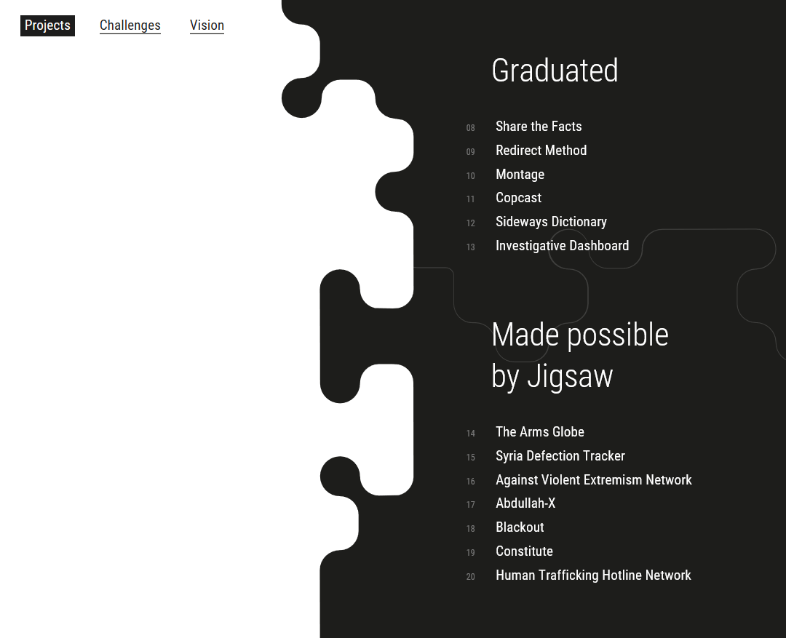
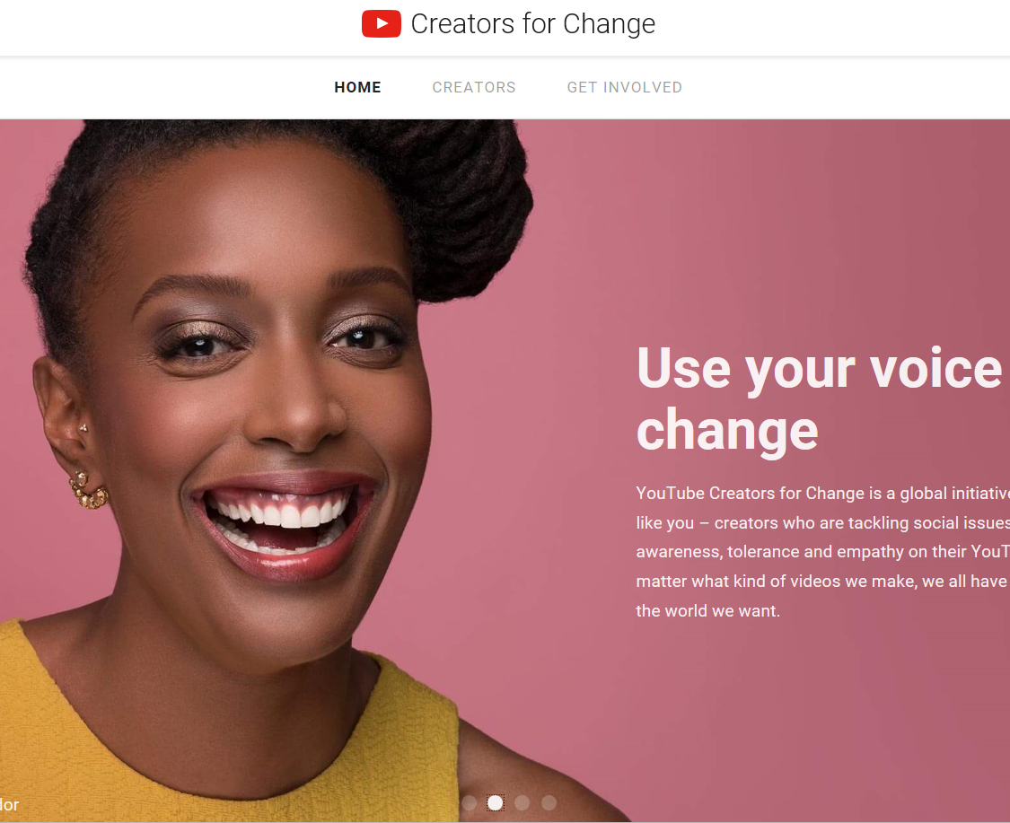
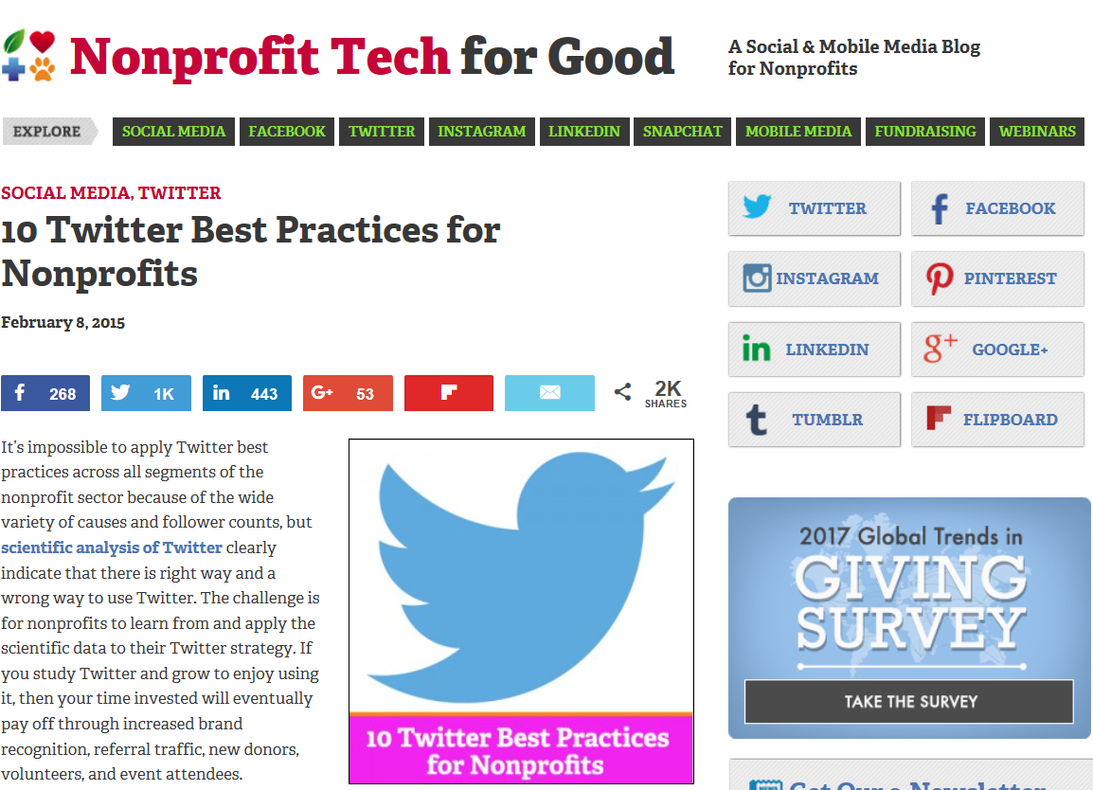
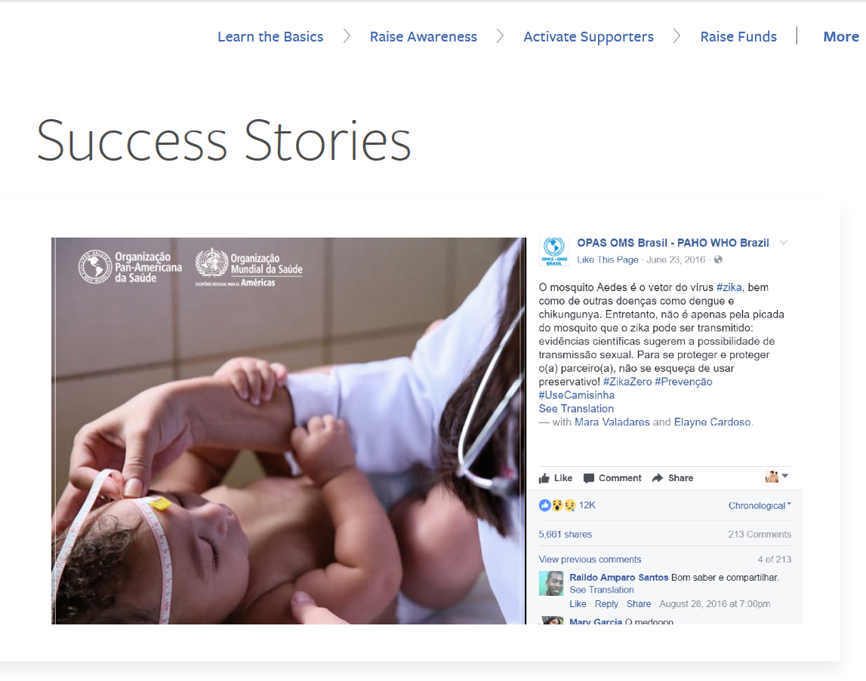
Αρχίστε να εξερευνάτε!
jigsaw.google.com/projects/
youtube.com/intl/en/yt/creators-for-change/
nonprofits.fb.com/success-stories/
nptechforgood.com/2015/02/08/10-twitter-best-practices-for-nonprofits/
Notes:
Άσκηση
Χωριστείτε σε μικρότερες ομάδες.
Κάθε ομάδα εξερευνά έναν από αυτούς τους ιστοτόπους και θα αναζητήσει παραδείγματα από τα οποία θα αντλήσει έμπνευση.
Δώστε αναφορά στην ομάδα.
10 λεπτά

Slide 19
Τι γνωρίζουμε για…
…τα υπόλοιπα;

Slide 20

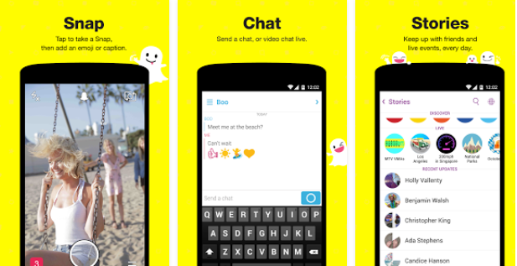
ΤΙ

Slide 21
ΠΟΙΟΣ
Μεγαλύτερη ηλικιακή ομάδα: άτομα 18–24 ετών
60% των χρηστών είναι κάτω των 25
ΑΛΛΑ περισσότεροι από τους μισούς νέους χρήστες που εγγράφονται στο Snapchat είναι τώρα άνω των 25
Χρησιμοποιείται από περισσότερες γυναίκες παρά άντρες
Οι χρήστες κατανέμονται ομοιόμορφα στην Ευρώπη, στη Βόρεια Αμερική, στην Ασία και στη Μέση Ανατολή

Slide 22
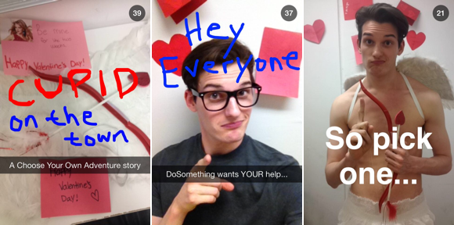
ΠΩΣ

Slide 23
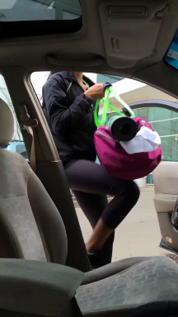


ΠΩΣ
2) Χρησιμοποιείς SnapCodes
3) Χορηγούμενα γεώφιλτρα
1) Δημιουργείς Snap Ads

Slide 24

ΠΩΣ

Slide 25

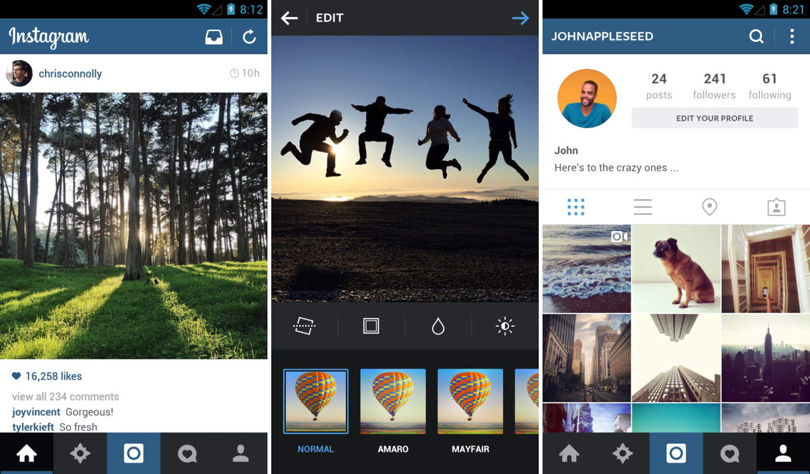
ΤΙ

Slide 26
ΠΟΙΟΣ
Περισσότεροι από 500 εκατομμύρια χρήστες παγκοσμίως
60% των χρηστών ανοίγουν την εφαρμογή κάθε μέρα
Χρησιμοποιείται από περισσότερες γυναίκες παρά άντρες
90% των χρηστών του Instagram είναι κάτω των 35 ετών
Η μάρκα την οποία ακολουθούν περισσότεροι είναι το National Geographic, που έχει 48,4 εκατ. ακολούθους
48,8% από τις μάρκες βρίσκονται στο Instagram Μέχρι το 2017 προβλέπεται να ανέλθει στο 70,7%

Slide 27

ΠΩΣ
Γράφεις καλές λεζάντες
Χρησιμοποιείς τα σωστά χάσταγκ
Δημοσιεύεις υλικό υψηλής ποιότητας

Slide 28
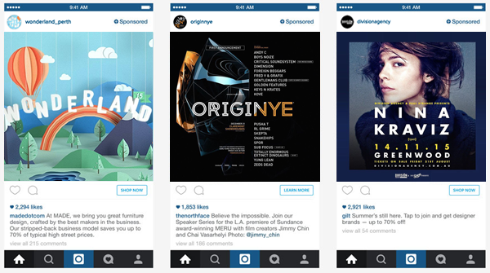
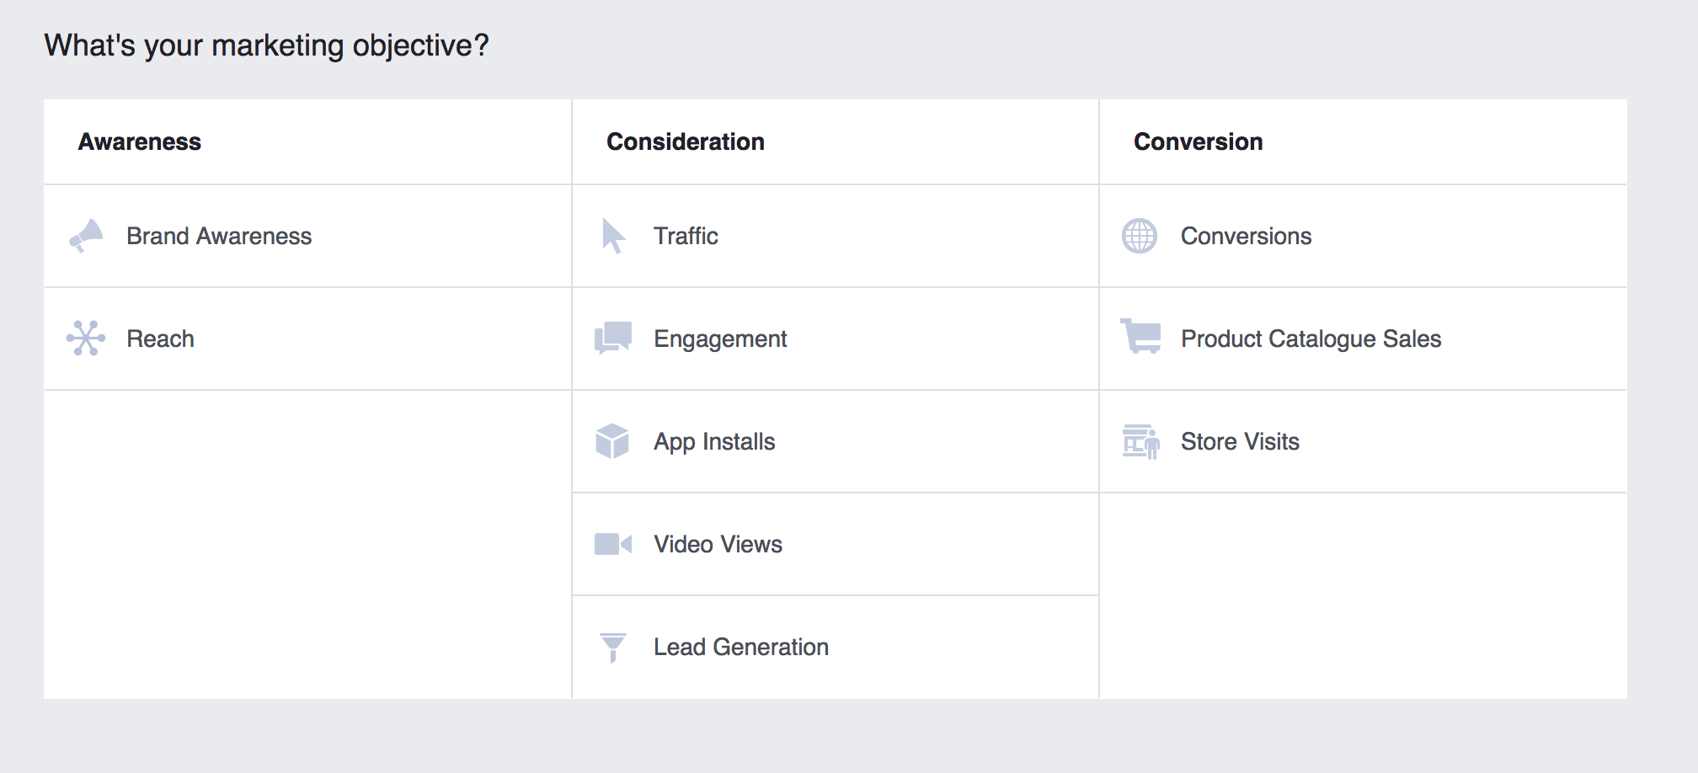
ΠΩΣ
1) Προωθείς μια δημοσίευση
2) Χρησιμοποιείς τα εργαλεία μάρκετινγκ του Facebook

Slide 29

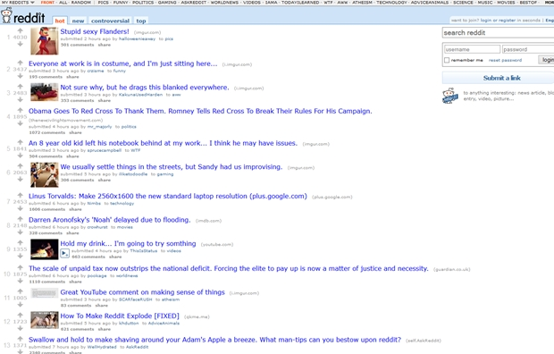

Slide 30

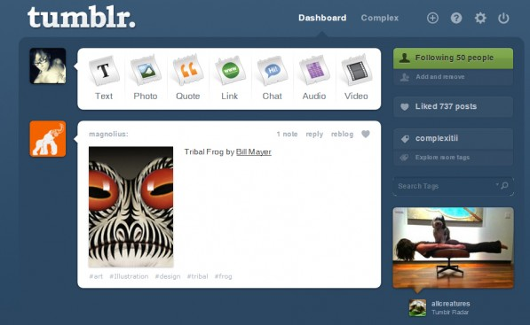
«Το καλύτερο στοιχείο του tumblr είναι ότι μπορείς να είσαι ανώνυμος».
Άνδρας 19 ετών

Slide 31






ΑΝΟΙΚΤΑ ΔΙΚΤΥΑ

Slide 32




ΚΛΕΙΣΤΑ ΔΙΚΤΥΑ

Slide 33
Διάλειμμα για καφέ
10.45 – 11.00

Slide 34
Πώς λειτουργεί το Διαδίκτυο

Slide 35
Να γίνει κι ας μην είναι τέλειο
Δημοσιεύετε κείμενα σε ύφος συζήτησης
Χωρίς τυπικότητες, σε προσωπικό ύφος
που προσκαλεί απαντήσεις
Να είστε αυθεντικοί
Να είστε εποπτικοί
Να είστε απλοί
Να είστε έγκαιροι
Notes:
Περισσότερες συμβουλές:
Με λιγότερα λόγια πετυχαίνεις περισσότερα
Οι λιγότερες δημοσιεύσεις εναντίωσης έχουν μεγαλύτερο αποτέλεσμα
Οι πιο συγκεκριμένες δημοσιεύσεις τυγχάνουν καλύτερης υποδοχής –όχι περισσότερα από 1–3 μηνύματα/μέρα
Έγκαιρη δημοσίευση: προσαρμογή του μηνύματος, της δημοσίευσης, των εικόνων σε πραγματικά γεγονότα, συμβάντα, δραστηριότητες στην κοινότητα τη δική σας και τις γειτονικές, σε ό,τι παίζουν τα παραδοσιακά ΜΜΕ
Διακρίνετε ανάμεσα σε οργανικό ακροατήριο και ακροατήριο επί πληρωμή (βλ. Διαφημίσεις Facebook)
Συνδέστε το Facebook με το Instagram

Slide 36
Τι έχει επιτυχία στο Twitter;
Η αναφορά σε γεγονότα. Η χρήση προσωπικής γλώσσας
Να σκέφτεστε τι ενδιαφέρει το ακροατήριό σας
Καθημερινό περιεχόμενο
Συμβουλή: προσφέρετε συνεδρίες ερωταποκρίσεων
Μην περιμένετε, ενεργήστε αυτοστιγμεί
Στοχευμένο ακροατήριο μα και στοχευμένη στιγμή
Η αξιοπιστία κατακτιέται με τον καιρό.
Να είστε ειλικρινείς και συνεπείς
Notes:
Ερώτηση προς τους συμμετέχοντες: στείλτε ένα tweet και δείτε τα retweet στο επόμενο διάλειμμα
Οι εξτρεμιστές στο Διαδίκτυο φωνάζουν δυνατά μα είναι λίγοι - Η κοινωνία των πολιτών κάνει τη φωνή της ν’ ακουστεί > #RANCSEP #EUINTERNETFORUM
Χρησιμοποιείτε τη δύναμη της θετικότητας.
Το σημαντικότερο είναι να βρίσκεστε εκεί την κατάλληλη στιγμή. Να αντιδράτε απευθείας σε όσες εκδηλώσεις γίνονται ή σε εκδηλώσεις τις οποίες διοργανώνετε εσείς.
Αντίθετα με το Facebook, δεν υπάρχουν όρια στις δημοσιεύσεις στο Twitter, εξαιτίας της ταχύτητας με την οποία ανανεώνεται το χρονολόγιο.
Αυτό προσφέρει και την ευκαιρία να ανακυκλώνετε tweet καθώς και δημοσιεύσεις σας από άλλες πλατφόρμες.
Μπορείτε επίσης να πειραματιστείτε γράφοντας ένα tweet και ελέγχοντας την απόκριση.
Συνεδρίες ερωταποκρίσεων, όπως: «Για την επόμενη ώρα θα είμαστε ονλάιν και θα δεχόμαστε τις ερωτήσεις σας».
Παράδειγμα προσωπικής γλώσσας: Met Office και Innocent Drinks
Παράδειγμα της στιγμής: tweet από το Βρετανικό Γραφείο Τουρισμού

Slide 37
Μορφή
Δεν χρειάζεται να έχετε ποιότητα τηλεόρασης
Το YouTube κάνει τη δημιουργία και την παρακολούθηση ταινιών πιο προσιτή παρά ποτέ
Notes:
Ερώτηση προς τους συμμετέχοντες: Σε πόσα κανάλια του YouTube έχετε εγγραφεί; Τι είδους βίντεο παρακολουθείτε κυρίως;
Το YouTube είναι το δεύτερο μεγαλύτερο μέσο κοινωνικής δικτύωσης στον κόσμο. Άρα είναι ο τόπος στον οποίο πολλοί αρχίζουν να αναζητούν εξτρεμιστικό περιεχόμενο.
Αν είστε εκπαιδευτικό ίδρυμα: Πώς ισορροπείτε τη σοβαρή διδασκαλία με τη διασκέδαση; Το περισσότερο υλικό στο YouTube είναι εκπαιδευτικό. Για παράδειγμα, η σειρά Animate – How to help every child fulfill their potential?
Όταν καταστρώνετε μια στρατηγική επικοινωνίας με αυτές τις ομάδες σε κίνδυνο, ίσως είναι χρήσιμο να έχετε κι εσείς παρουσία στην πλατφόρμα του YouTube.
Έχοντας καλοφτιαγμένο υλικό, ίσως καταφέρετε να μπείτε στον Θάλαμο Αντήχησης των ατόμων που ανήκουν στο στοχευμένο ακροατήριό σας.
ΔΕΝ είναι δύσκολο να φτιάξετε ένα βίντεο στο YouTube. Όλοι μπορούν να το κάνουν με ένα smartphone ή tablet.
Διατίθενται διάφορες εφαρμογές για τη βιντεοσκόπηση, την επεξεργασία και τον εξωραϊσμό των παραγωγών σας.
Τα περισσότερα μπορείτε να τα κάνετε ακόμη και σε μια κινητή συσκευή.
Η απλότητα και μια δόση ερασιτεχνισμού στην παραγωγή μπορεί ακόμη και να κάνει το βίντεό σας πιο πιστευτό.
Αν δουν οι θεατές ότι δεν είστε επαγγελματίας κινηματογραφιστής, δεν είναι πρόβλημα αλλά πλεονέκτημα.
Τονίζει την αυθεντικότητα του μηνύματός σας και το κάνει πολύ πιο προσωπικό.
Ό,τι είναι «προσωπικό» έχει επιτυχία στο YouTube. Μπαίνετε σε διάλογο με άτομα που ενδιαφέρονται για εσάς και που προσμένουν να ενδιαφερθείτε για εκείνα –παρουσιάζοντας τον εαυτό σας.

Slide 38
Διαδίκτυο = δυναμικός διάλογος
Όχι απόπειρες μάρκετινγκ της μίας φοράς
Όχι μονόλογος
Όχι διδαχή ούτε κριτική
Όχι αποστολέας προς παραλήπτη
Όχι μαζικό κι ανώνυμο
Όχι αναμέτρηση με το άγνωστο
Διαρκής ροή μηνυμάτων
Διάλογος
Ανοικτά σε απάντηση
Δικτυακή επικοινωνία
Προσωπικά, ατομικά
Εφέ θαλάμου αντήχησης, φούσκας

Slide 39
Άσκηση
Χωριστείτε σε ομάδες των 3 ατόμων
Αναζητήστε στο Διαδίκτυο
ένα καλό παράδειγμα δυναμικού διαλόγου
Συζητήστε τις αρχές λειτουργίας σε αυτό το παράδειγμα
15 λεπτά

Slide 40
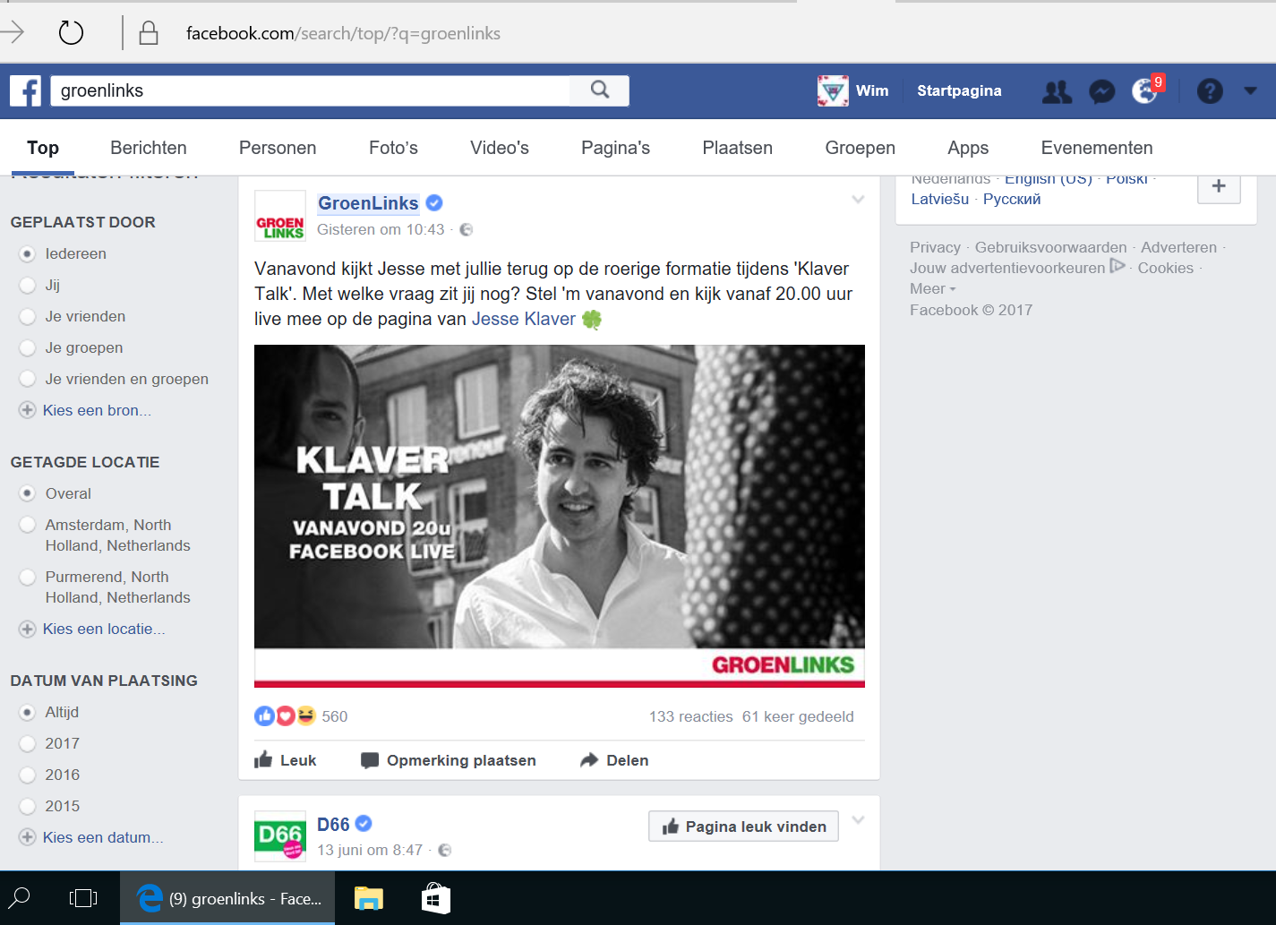
Notes:
Παραδείγματα διαδικτυακού διαλόγου
Παρουσιάστε αυτά τα παραδείγματα αφού οι συμμετέχοντες κάνουν αναζήτηση
Ο Jesse και ο Alexander εμφανίστηκαν στο χρονολόγιό μου στο Facebook αφού απέτυχαν οι διαπραγματεύσεις για έναν νέο Συνασπισμό στις Κάτω Χώρες.
Ο Jesse λέει «με εμένα», «μαζί», «υποβάλετε τις ερωτήσεις σας». Ο Alexander λέει ότι είναι απογοητευμένος και εξηγεί γιατί.

Slide 41
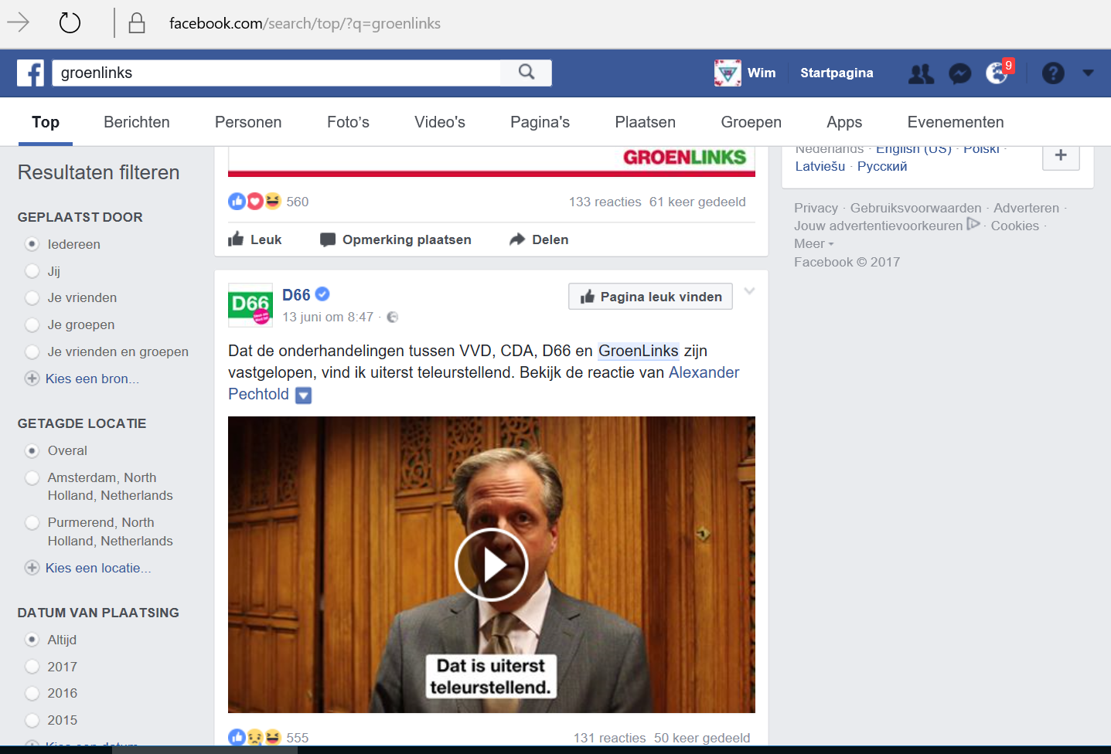

Slide 42
Παραδείγματα εκστρατείας για κοινωνικά θέματα στα μέσα κοινωνικής δικτύωσης
«Πολλά μπορούν να γίνουν ανακυκλώνοντας,
προσαρμόζοντας και επιστεγάζοντας
τις επιτυχημένες εκστρατείες άλλων»

Slide 43
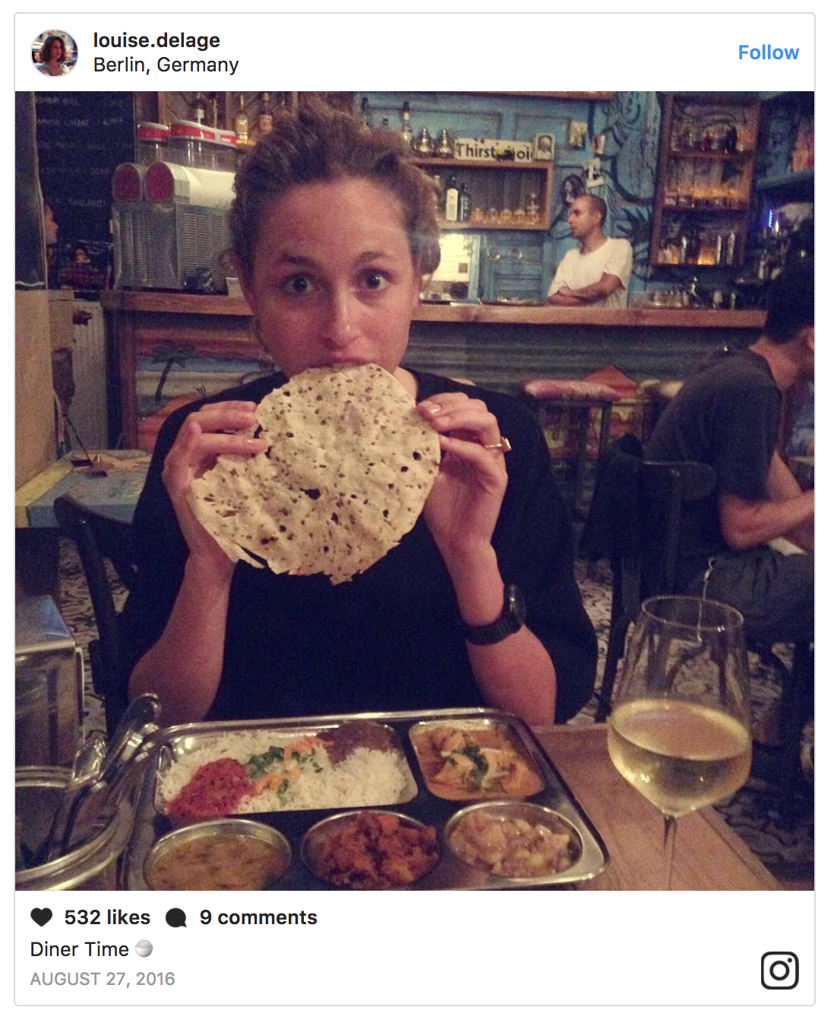

Slide 44
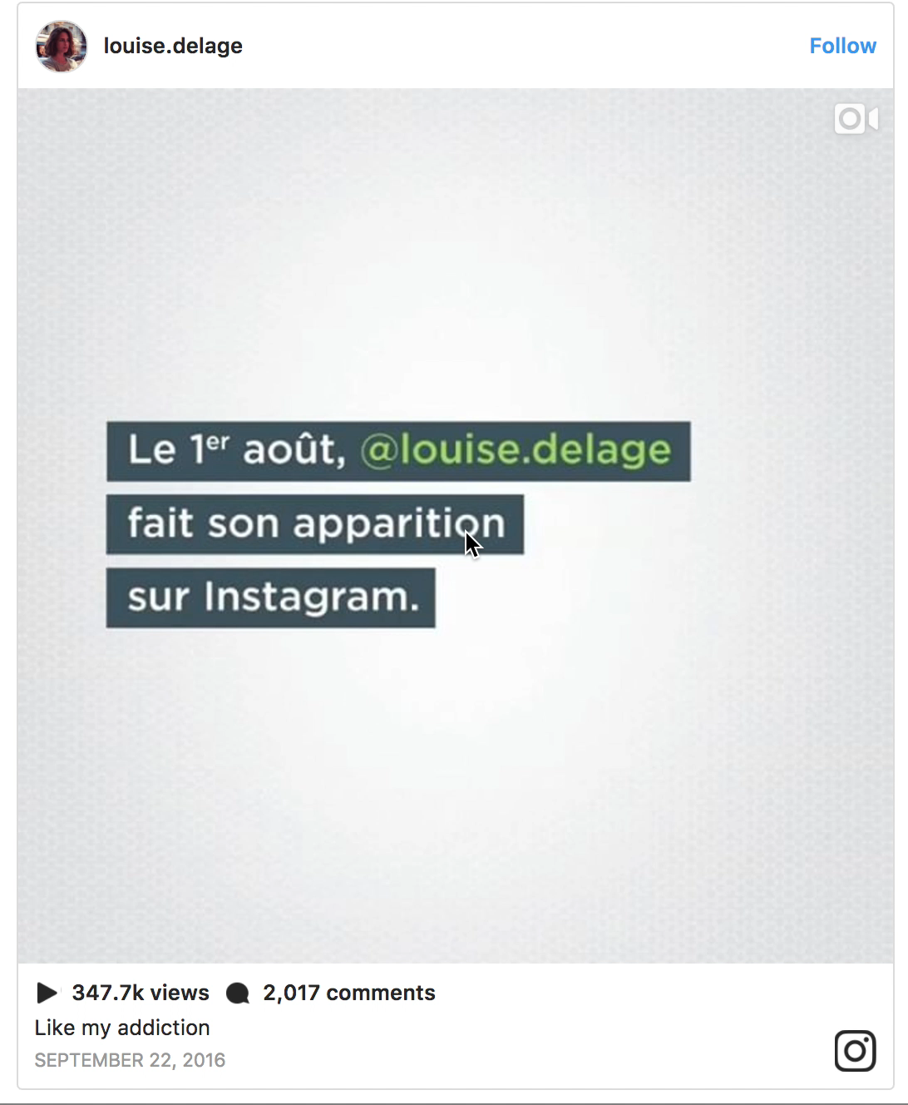

Slide 45

Notes:
#notanotherbrother
https://youtu.be/IjIQ0ctzyZE
Ο σύνδεσμος οδηγεί σε βίντεο στο YouTube διάρκειας 1′ και 41″
Als het goed is doet de link in de slide het, door hierop te klikken.

Slide 46
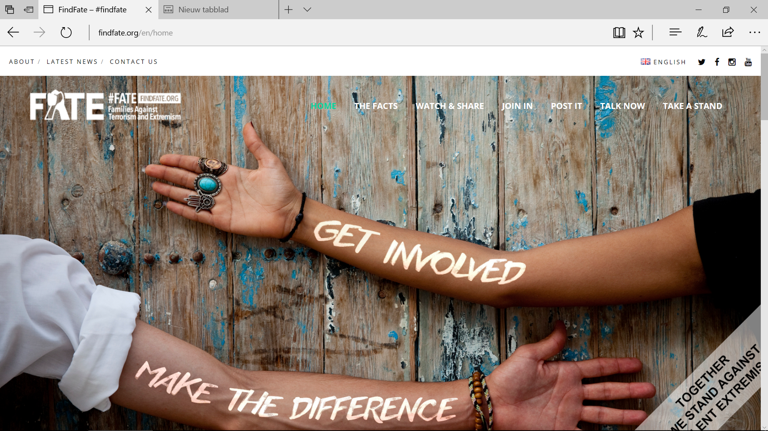
Notes:
Voorbeeld van campagne gericht op support aan ouders, omgeving

Slide 47

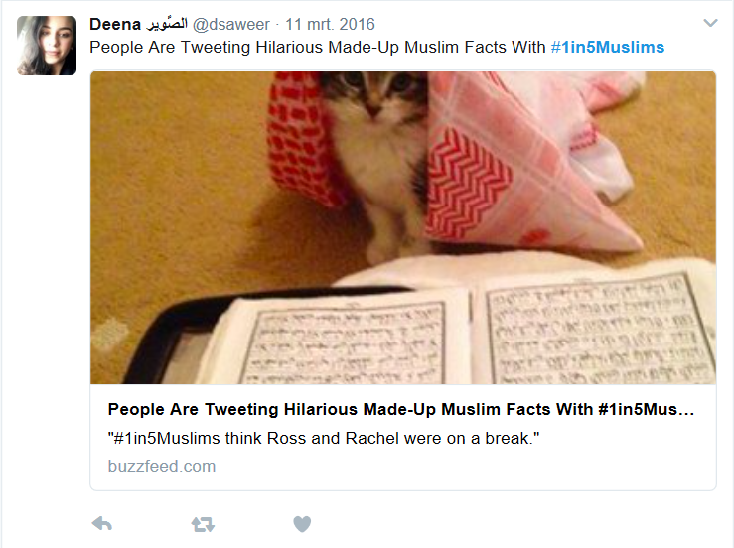

Slide 48
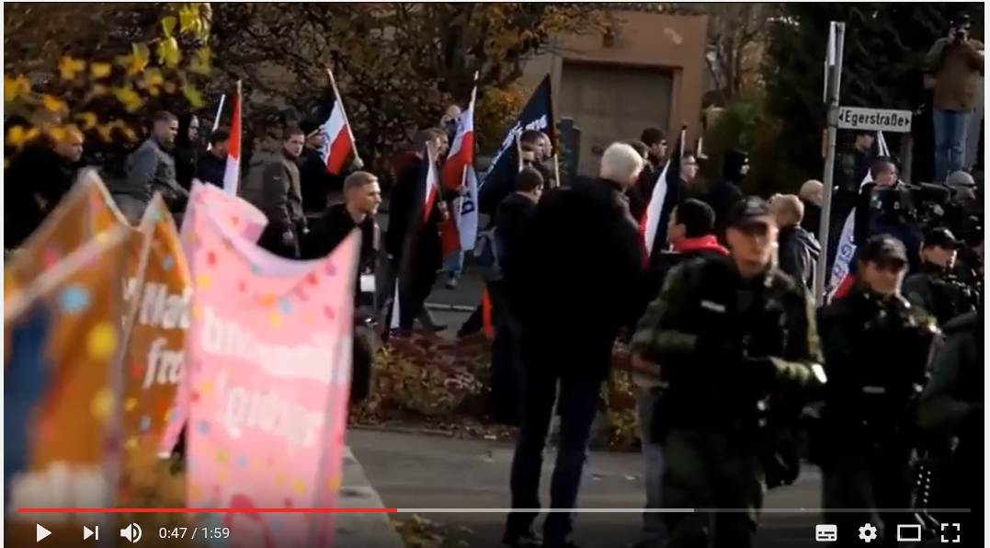
Notes:
https://www.youtube.com/watch?v=6aY2ILXeN64
Nazis against Nazis - Exit Deutschland Campaign Wunsiedel [Αγγλικά]
Nazis against Nazis
Στη διάρκεια μιας πορείας διαμαρτυρίας των νεοναζί κάθε μέτρο της πορείας τους τελούσε υπό τη χορηγία, μεταξύ άλλων, φιλανθρωπικών οργανώσεων υπέρ των προσφύγων.
Βίντεο: https://www.youtube.com/watch?v=KvjIYl_Nlao
Ιστότοπος: http://www.exit-deutschland.de/english/

Slide 49
Διάλειμμα για γεύμα
12.45 – 13.30

Slide 50
Πώς να αναπτύξετε τη διαδικτυακή στρατηγική σας

Slide 51
Στρατηγικές επικοινωνίας
Καθημερινή επικοινωνία
Διεξαγωγή εκστρατείας
Αντίδραση
Notes:
Η καθημερινή επικοινωνία περιλαμβάνει
Προσπάθειες που έχουν ως στόχο να κάνουν την οργάνωση και τις δραστηριότητές σας γνωστές στα στοχευμένα ακροατήριά σας
Τακτική πληροφόρηση, π.χ. για το πρόγραμμα των δραστηριοτήτων σας
Κοινοποίηση στοιχείων και αριθμών που είναι σημαντικά στο πεδίο ενδιαφέροντός σας
Εκθέσεις και δελτία Τύπου που πληροφορούν το ευρύτερο κοινό για τις δραστηριότητές σας και τα αποτελέσματά τους
Ετήσιες εκθέσεις κτλ.
Η επικοινωνία ως αντίδραση περιλαμβάνει
Δελτία Τύπου, συσκέψεις, δημοσιεύσεις, tweet κτλ. που ακολουθούν (αμέσως) ένα εξωτερικό συμβάν, όπως μια τρομοκρατική επίθεση, μια προκλητική δήλωση ενός πολιτικού, μια απόφαση του δημοτικού συμβουλίου κτλ.
Στόχος είναι να καταθέσετε τη θέση σας ή/και να καλέσετε τον κόσμο να μοιραστεί τη γνώμη του για το συμβάν ή/και να αντιταχθεί στις επιδράσεις του συμβάντος, π.χ. στην αμαύρωση της εικόνας την οποία έχει το ευρύτερο κοινό για το στοχευμένο ακροατήριό σας.
Μπορεί να είναι τμήμα μιας ευρύτερης εκστρατείας ή να αποτελεί μεμονωμένη προσπάθεια επικοινωνίας.
Διεξαγωγή εκστρατείας
Εκστρατεία ονομάζεται ένα συνεκτικό και συναφές σύνολο παρεμβάσεων, προσπαθειών, μεθόδων και μηνυμάτων στη διάρκεια ορισμένης περιόδου με σαφή στόχο, τον οποίο μπορούν να αναγνωρίσουν οι εργαζόμενοι και οι εθελοντές σας αλλά και το στοχευμένο ακροατήριό σας ή/και το ευρύτερο κοινό. Ο στόχος μπορεί να διατυπωθεί ως έκκληση για δράση. Θέλετε οι άνθρωποι να αρχίσουν (ή να σταματήσουν) να κάνουν κάτι. Για παράδειγμα, να αγοράσουν αυτοκίνητο, να ψηφίσουν έναν υποψήφιο, να κάνουν αίτηση για υποτροφία ή να εγγραφούν στο ενημερωτικό δελτίο σας. Μια εκστρατεία έχει πάντα σαφώς καθορισμένο στοχευμένο ακροατήριο. Σε μια καλή εκστρατεία, όλες οι προσπάθειες επικεντρώνονται σε αυτό το στοχευμένο κοινό, σε κανένα άλλο. Ωστόσο, έχετε τον νου σας στην απόκριση που ίσως δημιουργήσει η εκστρατεία σας σε ομάδες εκτός του στοχευμένου ακροατηρίου σας. Ίσως καταστεί σαφές ότι δεν μπορείτε να αγνοείτε αυτές τις αποκρίσεις διότι επηρεάζουν τη στρατηγική σας.

Slide 52
Έξι βασικές ερωτήσεις
G Goal (στόχος)
A Audience (ακροατήριο)
Ποιος είναι ο στόχος σας;
Ποιο είναι το στοχευμένο ακροατήριό σας;
Ποιο είναι το μήνυμά σας;
Ποιος είναι ο πομπός του μηνύματος;
Ποια είναι τα μέσα σας;
Ποια είναι η έκκληση για δράση σας;
M Message (μήνυμα)
M Messenger (πομπός)
M Media (μέσα)
A Action (δράση)
Notes:
Οι απαντήσεις σε αυτές τις ερωτήσεις αποτελούν το βασικό περίγραμμα της στρατηγικής της εκστρατείας σας
Αυτές οι ερωτήσεις σάς καθοδηγούν στη διαδικασία της προετοιμασίας μια επιτυχημένης εκστρατείας αντίθετης/εναλλακτικής αφήγησης

Slide 53
Έκκληση για δράση
G Goal (στόχος)
A Audience (ακροατήριο)
Ξεκινήστε έχοντας κατά νου τον στόχο
Κάθε εκστρατεία περιστρέφεται γύρω από την προσέλκυση του ενδιαφέροντος εντός και εκτός Διαδικτύου
Κάθε εκστρατεία αφορά
στην αλλαγή συμπεριφοράς
M Message (μήνυμα)
M Messenger (πομπός)
M Media (μέσα)
A Action (δράση)
Notes:
Κάθε εκστρατεία περιστρέφεται γύρω από μια έκκληση για δράση. Θέλετε οι άνθρωποι να αρχίσουν (ή να σταματήσουν) να κάνουν κάτι.
Αν ένας είναι πολύ θυμωμένος/αναστατωμένος διότι οι σιίτες σκοτώνουν τους σουνίτες στη Συρία ή φοβάται λόγω της εισροής προσφύγων, ένα απλό «κάνεις λάθος, άλλαξε γνώμη» δεν θα έχει αποτέλεσμα.
Η έκκληση για δράση πρέπει να επιδιώκει να διοχετεύσει τον θυμό / το συναίσθημα σε κάτι παραγωγικό και να παρουσιάσει μια απτή εναλλακτική δράση στα άτομα στα οποία επιχειρείτε να απευθυνθείτε.
Η ανάπτυξη αυτών των απτών δράσεων δεν είναι εύκολη, αλλά είναι σημαντική για να έχει αντίκτυπο η εκστρατεία σας.
Συχνά η προσέλκυση του ενδιαφέροντος ξεκινά στο Διαδίκτυο, π.χ. με ένα retweet ή με ένα like σε μια δημοσίευση στο Facebook.
Κάποιες φορές εξελίσσεται σε συμμετοχή εκτός Διαδικτύου (δραστηριότητες της οργάνωσής σας ή επαφών σας εκτός Διαδικτύου).
Μαζί με τη δράση στην οποία καλείτε, ίσως αντιμετωπίσετε αποκρίσεις τις οποίες δεν περιμένατε ή δεν θέλατε. Κάθε διαδικτυακή προσπάθεια έχει συνέπειες εκτός Διαδικτύου και είναι πολύ σημαντικό να το λάβετε αυτό υπ’ όψιν όταν σχεδιάζετε τη στρατηγική της εκστρατείας σας, για 3 λόγους τουλάχιστον:
Επιθυμητή απόκριση
Κάποιοι ίσως αποκριθούν θετικά στην έκκληση για δράση και θελήσουν να κάνουν κάτι «πραγματικά», όπως να συμμετάσχουν εθελοντικά στην οργάνωσή σας ή να ζητήσουν τη στήριξη της οργάνωσής σας ή περισσότερες πληροφορίες.
Είναι προετοιμασμένη η οργάνωσή σας για να ανταποκριθεί σε αποκρίσεις αυτού του είδους;
Υπάρχει άτομο που να σηκώνει τα τηλέφωνα;
Απαντά κανείς στα ιμέιλ ή στις δημοσιεύσεις στο Facebook;
Επικριτική ή αρνητική απόκριση
Στις διαδικτυακές προσπάθειές σας ίσως αντιδράσουν αντίπαλοι κάθε είδους, επικρίνοντας τις δημοσιεύσεις σας, καταχρώμενοι τα χάσταγκ σας, διαδίδοντας στο Διαδίκτυο ψευδείς πληροφορίες για την οργάνωσή σας κ.ά.
Πώς αντιμετωπίζετε αποκρίσεις τέτοιου είδους;
Απαντάτε στα σχόλια ή τα αγνοείτε;
Έχετε ελέγξει και επαληθεύσει όσα στοιχεία και αριθμούς αναφέρετε; Μπορείτε να αντιτεθείτε στα «εναλλακτικά γεγονότα»;
Ανοίγετε κουβέντα ή μπλοκάρετε άτομα;
Έχετε διαφορετικές προσεγγίσεις προς το στοχευμένο ακροατήριο, προς το περιβάλλον του και προς τρίτα μέρη που δεν παίζουν ρόλο στους στόχους της εκστρατείας σας;
Λεκτικές ή/και σωματικές απειλές/βία
Σε ορισμένες περιπτώσεις, η διαδικτυακή παρουσία και δραστηριότητά σας ίσως προκαλέσει λεκτικές ή/και σωματικές απειλές ή/και βίαιες αντιδράσεις.
Μπορείτε να κάνετε εκτίμηση επικινδυνότητας πριν ξεκινήσετε την εκστρατεία σας;
Μπορείτε να προετοιμάσετε τους εργαζομένους και τους εθελοντές σας;
Μπορούν να σας βρουν –εσάς και τους συνεργάτες σας– ακολουθώντας τα διαδικτυακά ίχνη σας; Τι διευθύνσεις ιμέιλ χρησιμοποιείτε;
Ποια ονόματα εμφανίζονται πίσω από τον λογαριασμό της οργάνωσής σας στο Facebook ή στο Twitter;
Γνωρίζετε πώς να καταγγέλλετε κηρύγματα μίσους;

Slide 54
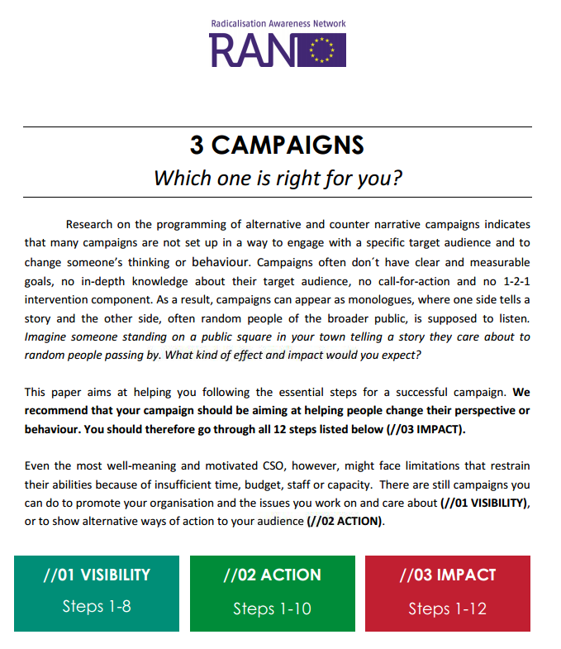
Το τοπικό είναι σημαντικό και στα μέσα κοινωνικής δικτύωσης
Χρήσιμο εργαλείο: πρότυπα εκστρατείας
1. Ορατότητα
Ρίξτε μια καλή ματιά στη δουλειά μας!
2. Δράση
Να τι μπορείτε να κάνετε!
3. Αντίκτυπος
Προσελκύστε το ενδιαφέρον τους και αλλάξτε τους γνώμη
Notes:
Το τοπικό είναι σημαντικό
Η εικόνα των μέσων κοινωνικής δικτύωσης ως «παγκόσμιων» και του Διαδικτύου ως παγκόσμιου δικτύου παραπέμπει σε μεγάλες εκστρατείες που στοχεύουν μαζικά στο κοινό μίας ή περισσότερων χωρών. Ωστόσο, η περισσότερη αποτρεπτική δουλειά γίνεται τοπικά και οι συμμετέχοντες αναζητούν διαδικτυακά εργαλεία με τα οποία να ενισχύσουν τον αντίκτυπο της καθημερινής δουλειάς τους. Πώς να συνδυάσουμε αυτές τις αντικρουόμενες προοπτικές;
Μία προσέγγιση είναι να δούμε τις διαδικτυακές εκστρατείες ως μια ομπρέλα για την προώθηση κοινών οραμάτων και πεποιθήσεων, όπου αντανακλάται η καλή δουλειά που γίνεται κατά τόπους.
Μια άλλη προσέγγιση, όχι αντιφατική, είναι να δούμε τις διαδικτυακές πλατφόρμες ως μέσο ανταλλαγής πείρας και ειδημοσύνης.
Σχετικές λέξεις‑κλειδί είναι, για παράδειγμα: αμοιβαίος σεβασμός, συνοχή, ένταξη.
Εισαγωγή στο άρθρο «3 εκστρατείες: Ποια είναι η κατάλληλη για εσάς;»
Αυτό το άρθρο προσφέρει ένα πρότυπο τριών σταδίων για μια επιτυχημένη εκστρατεία αντίθετης/εναλλακτικής αφήγησης.
Συντάκτης του είναι το Ευρωπαϊκό Ίδρυμα για τη Δημοκρατία και βάση του η πείρα του στη διεξαγωγή εκστρατειών.
Τα τρία στάδια περιλαμβάνουν συνολικά 12 βήματα. Η πραγματοποίηση των βημάτων είναι ιδανική προετοιμασία για τη δική σας εκστρατεία.
Ορατότητα
Ορίστε τον στόχο σας: κάντε τον σαφή, ρεαλιστικό και μετρήσιμο
Γνωρίστε το ακροατήριό σας: αφιερώστε χρόνο για να βρείτε και να κατανοήσετε το ακροατήριό σας
Στοχεύστε: εξειδικεύστε το ακροατήριό σας όσο περισσότερο γίνεται
Παρακολουθήστε και αξιολογήστε: ετοιμάστε μετρήσεις και εργαλεία στα μέσα κοινωνικής δικτύωσης
Επιλέξτε τα μέσα σας: χρησιμοποιήστε μόνο μέσα τα οποία χρησιμοποιεί το ακροατήριό σας
Προσαρμόστε το μήνυμά σας: γράψτε μηνύματα για τα οποία νοιάζεται το ακροατήριό σας
Βρείτε έναν πομπό: επιλέξτε έναν πομπό που να είναι αξιόπιστος για το ακροατήριό σας
Μείνετε ασφαλείς: προετοιμαστείτε για λεκτική κακομεταχείριση και απειλές
Δράση
Ακροαστείτε τα σχόλια: φτάνει το μήνυμά σας στα σωστά άτομα;
Έκκληση για δράση: τι πρέπει να κάνει το ακροατήριο τώρα; Πώς μπορούν να βοηθήσουν;
Αντίκτυπος
Παρέμβαση ένας προς έναν: προσελκύστε το ενδιαφέρον μεμονωμένων ατόμων, συζητήστε, κάντε τα να (ξανα)σκεφτούν ή ενισχύστε τα
Συνεχίστε να μαθαίνετε: επενδύστε σε μια βαθιά αξιολόγηση ώστε να αποδώσετε ακόμη καλύτερα την επόμενη φορά

Slide 55

Απόκριση: επιθυμητή ή ανεπιθύμητη
Χαράξτε μια στρατηγική για την απόκριση
Και η θετική και η αρνητική απόκριση είναι σημάδι προσέλκυσης ενδιαφέροντος
Διακρίνετε ανάμεσα σε στοχευμένο ακροατήριο, περιβάλλον, άλλες ομάδες
Ρητορική μίσους: τι κάνουμε;
      Απάντηση
      Καταγγελία
      Παράβλεψη
      Απόκρυψη
      Αποκλεισμός, διαγραφή
Notes:
Εξήγηση
Απάντηση: Χρειάζεται καλή προετοιμασία και αξιολόγηση όσον αφορά στον στόχο της εκστρατείας σας: θα συμβάλει η απάντηση στην επίτευξη των στόχων σας; Είναι ο αποστολέας των μηνυμάτων μέλος του στοχευμένου ακροατηρίου σας ή του περιβάλλοντός του;
Καταγγελία: Το YouTube, το Twitter και το Facebook έχουν ενεργητική πολιτική σχετικά με τη ρητορική μίσους και το βίαιο, εξτρεμιστικό/τρομοκρατικό περιεχόμενο (όροι της κοινότητας) –βλ. παρακάτω. Επιπλέον, ισχύει το εθνικό δίκαιο και σε ορισμένες περιπτώσεις μπορείτε να αποταθείτε στην Αστυνομία.
Παράβλεψη: Αν δεν κάνετε τίποτε, η συνεισφορά του αποστολέα θα καταστεί ασήμαντη.
Απόκρυψη: Με αυτήν την επιλογή μπορείτε να κάνετε τη δημοσίευση να φαίνεται μόνο σε εσάς και στο άτομο που έκανε τη δημοσίευση. Το άτομο αυτό θα εξακολουθήσει να πιστεύει ότι τη δημοσίευσή του τη βλέπουν οι άλλοι.
Αποκλεισμός, διαγραφή: Το άτομο δεν θα μπορεί στο εξής να γράφει τίποτε στη σελίδα σας.
Πώς μπορώ να κάνω καταγγελία; Ανατρέξτε στις σχετικές σελίδες κάθε πλατφόρμας:
Twitter >
Facebook >
Youtube >
Συχνά οι μηχανές πίσω από τις πλατφόρμες αναγνωρίζουν αυτόματα μηνύματα μίσους / τρομοκρατικό περιεχόμενο.
Το τρομοκρατικό περιεχόμενο ή τα μηνύματα μίσους επισημαίνονται και από τους χρήστες.
Όλες οι πλατφόρμες διαθέτουν εργαλεία καταγγελίας.
Παράδειγμα: στο Facebook το 50% του τρομοκρατικού περιεχομένου το επισημαίνουν οι χρήστες. Το 50% του καταγγελθέντος περιεχομένου επιθεωρείται από τους εργαζομένους της πλατφόρμας. Το υπόλοιπο ελέγχεται αυτόματα.
Ωστόσο, σε όλες τις πλατφόρμες υπάρχουν γκρίζες περιοχές που αφήνουν χώρο για συζήτηση.

Slide 56
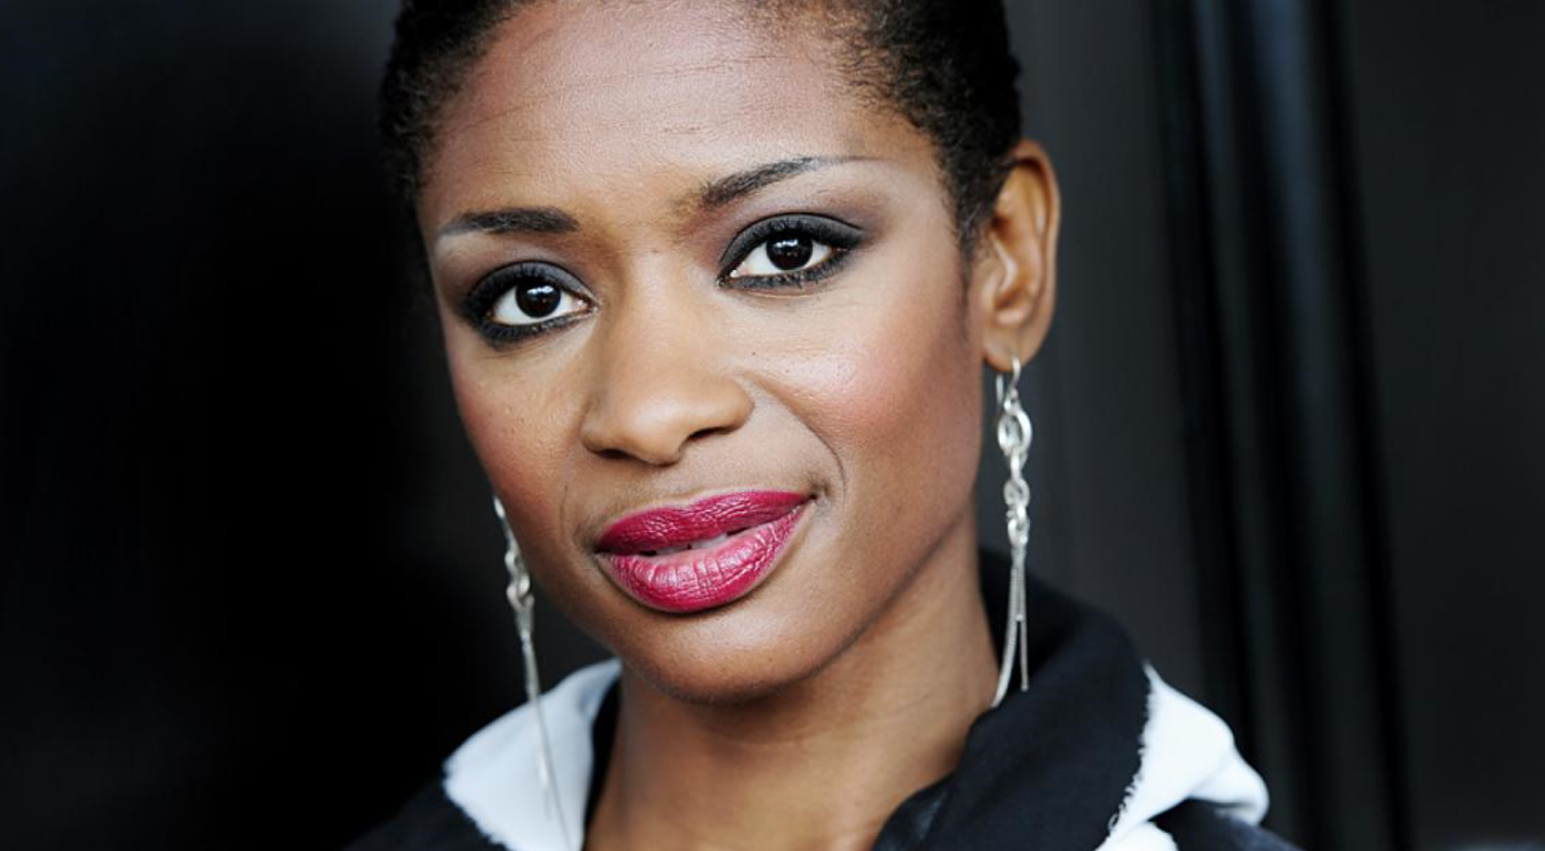
Notes:
Sylvana Simons
Rechtzaken tegen hate speech posters
20? Veroordelingen
Bewijst: niet makkelijk, maar het kan zin hebben

Slide 57
Το όραμα του RAN για τη ριζοσπαστικοποίηση
Η ριζοσπαστικοποίηση είναι διαδικασία
Είναι σημαντικό να χαράξουμε μια γραμμή ανάμεσα στις ιδέες, ακόμη και στις ακραίες, και στις βίαιες ενέργειες που προκύπτουν από ακραίες ιδέες
Notes:
Συζήτηση σε όλη την τάξη
Η ριζοσπαστικοποίηση έχει διάφορα στάδια. Σε ποιο στάδιο παρεμβαίνει –ή θέλει να παρέμβει– η οργάνωσή σας;
Όταν αντιτίθεστε στη ριζοσπαστικοποίηση, μπορείτε να στοχεύσετε σε διάφορες ομάδες. Ποιες είναι οι στοχευμένες ομάδες σας;
Κύρια ομάδα, για παράδειγμα οι νέοι
Γονείς, εκπαιδευτικοί, κοινωνικοί λειτουργοί κ.ά.
Ευρύτερο άμεσο περιβάλλον: γειτονιά, κοινότητα.
Ευρύ κοινό
Πολιτικοί, Αρχές, υπεύθυνοι χάραξης πολιτικής
ΜΜΕ, δημοσιογράφοι, διαμορφωτές γνώμης
…;
Διάφορες μορφές αλληλεπίδρασης με τις στοχευμένες ομάδες σας. Τι επιλέγετε: πρόληψη, εναλλακτική αφήγηση ή αντίθετη αφήγηση;

Slide 58
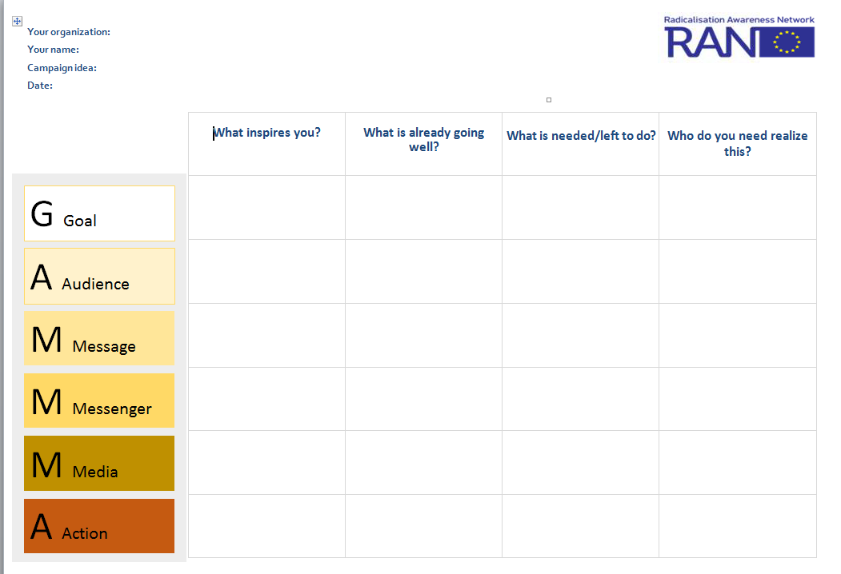

Slide 59
Τι θα θέλατε να κάνετε στο Διαδίκτυο;
Άσκηση
Χωριστείτε σε 3–4 ομάδες
Αναπτύξτε μια ιδέα για εκστρατεία στα μέσα κοινωνικής δικτύωσης
Προωθήστε την ιδέα σας –χρησιμοποιήστε ένα σύνθημα αν μπορείτε
Πατήστε στις τρέχουσες προτεραιότητες της οργάνωσής σας
Έχετε κατά νου τους στόχους σας και τις στοχευμένες ομάδες
Επιστρατεύστε τη δημιουργικότητα!
Notes:
Σκοπός της άσκησης είναι να δημιουργήσετε υλικό πάνω στο οποίο να εργαστείτε στις ασκήσεις που ακολουθούν

Slide 60
Ποιος είναι ο στόχος σας;
G Goal (στόχος)
A Audience (ακροατήριο)
Δημιουργία καταλόγου
με συμμετοχή όλης της τάξης
Να δώσετε πληροφορίες,
στοιχεία και αριθμούς;
Να ενισχύσετε τους ανθρώπους;
Να απομυθοποιήσετε
τα θελκτικά μηνύματα των εξτρεμιστών;
Να αναστρέψετε τη ριζοσπαστικοποίηση;
…;
M Message (μήνυμα)
M Messenger (πομπός)
M Media (μέσα)
A Action (δράση)
Notes:
Παραδείγματα στόχων μιας εκστρατείας αντίθετης/εναλλακτικής αφήγησης
Να παρουσιάσετε την οργάνωσή σας και τις δραστηριότητές της
Να ενημερώσετε για τον ανθρωπιστικό σκοπό σας
Να δημιουργήσετε μια διαδικτυακή κοινότητα στήριξης
Να διαδώσετε πεποιθήσεις ή/και πολιτικά μηνύματα
Να βάλετε με αντίθετες αφηγήσεις κατά της προπαγάνδας των εξτρεμιστών
Να ενισχύσετε το στοχευμένο ακροατήριό σας και το περιβάλλον του
Σημείο 3: Δημιουργία μιας διαδικτυακής κοινότητας στήριξης όπως η Digital Nun: https://twitter.com/digitalnun?lang=en, http://www.benedictinenuns.org.uk/Community/Community/prayerline.php
Σημείο 6: Παροχή μέσων σε ομάδες‑πελάτες ή μέλη των ΟΚΠ ώστε να διαδίδουν τα δικά τους μηνύματα, π.χ. «Conscious Creators» (Luke Newbold)
Άλλοι στόχοι είναι, για παράδειγμα,
μια διαδραστική διαδικτυακή εκστρατεία όπως εκείνη με το χάσταγκ #BringBackOurGirls, αν και οι ΟΚΠ συνιστάται να χρησιμοποιήσουν κάτι πιο «μαζεμένο» και ρεαλιστικό,
μιαδιαδραστική εκστρατεία αφήγησης σχετικά με, π.χ. συμβουλές καριέρας / δεξιότητες διαβίωσης, όπως στο https://www.barclayslifeskills.com/ως θετικές και στραμμένες στο μέλλον διαδικτυακές αφηγήσεις που δεν αποκλείουν κανέναν και επομένως αποτελούν εναλλακτική στις αρνητικές και στραμμένες στο παρελθόν αφηγήσεις των εξτρεμιστών περί απομονωτισμού και αποκοπής από την κοινωνία

Slide 61
Στόχοι: από πού ξεκινάμε;
Από τη ΔΙΚΗ ΣΑΣ μοναδική ικανότητα ή ευκαιρία Γιατί ΕΣΕΙΣ;
Στόχος είναι πάντα η αλλαγή συμπεριφοράς
Να αποκτηθεί μια νέα συμπεριφορά
Να σταματήσει να γίνεται κάτι επιζήμιο
Να προληφθεί η απόκτηση αρνητικής ή βλαβερής συμπεριφοράς
Να αλλάξει μια υφιστάμενη συμπεριφορά
Notes:
Εξήγηση:
Η διαδικτυακή εκστρατεία πρέπει να πατήσει στην υπάρχουσα δραστηριότητα/εικόνα/θέση της οργάνωσής σας.
Ξεκινήστε θέτοντας στον εαυτό σας το ερώτημα γιατί πιστεύετε ότι είστε το κατάλληλο άτομο / η κατάλληλη οργάνωση για να επιφέρετε αλλαγές στα μέλη του στοχευμένου ακροατηρίου σας.
Γιατί πιστεύετε ότι θα σας ακούσουν; Τι προσδίδει στη φωνή σας αξιοπιστία; Πώς σας βλέπει το στοχευμένο ακροατήριό σας;
Χρήσιμη ερώτηση: Απηχεί τις αξίες σας η συμπεριφορά του στοχευμένου ακροατηρίου σας;
Ανατρέξτε, για παράδειγμα, στον «κύκλο επιρροής» και στον «κύκλο δέσμευσης» του Covey.
Πηγή: Alicia Kearns, slide #2 Where to start?

Slide 62
Ορισμός του στόχου
Πώς να ορίσετε σαφείς στόχους και δείκτες επιτυχίας
Κάντε τον μετρήσιμο
Κάντε τον μικρό
Κάντε τον εύκολο και απτό
Κάντε τον χρονικά συγκεκριμένο
Notes:
Πώς να ορίσετε σαφείς στόχους και δείκτες επιτυχίας;
Πρέπει να το κάνετε για να παρακολουθείτε και να μετράτε τον αντίκτυπο διαρκώς. Η διαρκής παρακολούθηση θα σας βοηθήσει σε 2 πράγματα:
Θα σας βοηθήσει να κατανοήσετε αν έχετε επιλέξει τη σωστή προσέγγιση στην εκστρατεία σας και αν οι προσπάθειές σας αποδίδουν τα επιθυμητά αποτελέσματα. Για παράδειγμα, αν έχετε ως στόχο να κινητοποιήσετε 100 άτομα σε 10 εβδομάδες, πρέπει να κινητοποιείτε 10 νέα άτομα ανά εβδομάδα.
Θα σας βοηθήσει να κατανοήσετε ποια είναι τα δυνατά σας σημεία και ποια τα ελαττώματα της εκστρατείας σας. Αυτό θα σας βοηθήσει να βελτιώνετε και να προσαρμόζετε την εκστρατεία σας διαρκώς. Για παράδειγμα, αν δεν απαντά στις δημοσιεύσεις σας στο Facebook το στοχευμένο ακροατήριό σας, ίσως επανεξετάσετε το αν το Facebook είναι η κατάλληλη πλατφόρμα επικοινωνίας μαζί του.
Κατά κανόνα δεν μπορείτε να μετράτε την άνοδο ή την πτώση του βαθμού ριζοσπαστικοποίησης στο στοχευμένο ακροατήριό σας, αφού η οργάνωσή σας δεν είναι εξοπλισμένη ώστε να εκπονεί τέτοιες έρευνες/μελέτες· και εφόσον δεν υπάρχει άμεση σχέση ανάμεσα στις προσπάθειες της εκστρατείας σας και στην αλλαγή στάσης/σκέψης/δράσης του στοχευμένου ακροατηρίου σας.
Ωστόσο, μπορείτε να μετράτε τον αριθμό των ατόμων που επικοινωνεί με εσάς ή την οργάνωσή σας.
Παράδειγμα: αυξήθηκαν κατά x οι συμμετέχοντες στις δραστηριότητές σας, οι εθελοντές στην οργάνωσή σας, οι αιτήσεις στήριξης, οι συμβουλές εντός ορισμένης χρονικής περιόδου

Slide 63
Παράδειγμα έξυπνων στόχων
Δύσκολο να επιτευχθεί
Να μειωθεί κατά 30% ο αριθμός των μουσουλμάνων ανδρών ηλικίας 35–45 από το Μπέρμιγχαμ και το Τάουερ Άμλετς που ταξιδεύουν προς Τουρκία/Συρία/Ιράκ για να γίνουν «ξένοι τρομοκράτες μαχητές» μέχρι τον Μάιο του 2017.
Ρεαλιστικό να επιτευχθεί
Σε έξι μήνες να αυξηθεί κατά 65% ο αριθμός των κοριτσιών ηλικίας 13–18 από το Νότιο Θάνετ που χρησιμοποιούν την τηλεφωνική γραμμή μας για να ζητήσουν συμβουλές για φιλικό τους πρόσωπο που κινδυνεύει να ριζοσπαστικοποιηθεί από βίαιες ακροδεξιές ομάδες, ώστε να μειωθεί ο αριθμός των ατόμων που ριζοσπαστικοποιούνται στην περιοχή μας.

Slide 64
Άσκηση
Ατομική προετοιμασία (10 λεπτά)
Ορίστε τον στόχο της εκστρατευτικής ιδέας σας
Κάντε τον μετρήσιμο, μικρό, απλό και απτό,
χρονικά συγκεκριμένο
Σύγκριση αποτελεσμάτων
Notes:
Χρήσιμες ερωτήσεις
Πόσα άτομα από το στοχευμένο ακροατήριο θα λάβουν το μήνυμά σας;
Τι είναι η έκκληση για δράση;

Slide 65
Ποιο είναι το στοχευμένο ακροατήριό σας;
G Goal (κοινό)
A Audience (ακροατήριο)
Πώς λαμβάνουν και διαβιβάζουν πληροφορίες;
Ποιο είναι το διαδικτυακό περιβάλλον τους;
Σε τι περιβάλλον ζουν;
Ποια γλώσσα χρησιμοποιούν;
Ποιες είναι οι αντιλήψεις τους;
M Message (μήνυμα)
M Messenger (πομπός)
M Media (μέσα)
A Action (δράση)
Notes:
Συγκεκριμενοποιήστε το ακροατήριό σας: ειδικεύστε, εξειδικεύστε και ξαναεξειδικεύστε
Νέοι, γονείς σε κίνδυνο, οικογένεια, φίλοι, εκπαιδευτικοί…;
Άνδρες, γυναίκες; Πολιτισμικό υπόβαθρο;
Βαθμός κοινωνικής ένταξης; Εισόδημα; Εκπαίδευση;
Εργαζόμενοι/άνεργοι;
Κοινωνικό περιβάλλον: προστατευτικό ή φιλελεύθερο;
Πρωτόπειροι στη ριζοσπαστική σκέψη ή ήδη ριζοσπαστικοποιημένοι;
Πού ζουν;
Θρησκευτικής έμπνευσης ή πολιτικής έμπνευσης;
Ανοιχτοί στην ανταλλαγή γνωμών και ιδεών;
Δείτε στις επόμενες διαφάνειες περισσότερες ερωτήσεις για τα χαρακτηριστικά του στοχευμένου ακροατηρίου σας.
Δείτε επίσης το άρθρο «How to Identify Target Audience» του Ευρωπαϊκού Ιδρύματος για τη Δημοκρατία. Θα σταλεί στους συμμετέχοντες.

Slide 66


Slide 67
Notes:
Γνωρίζετε καλά το ακροατήριό σας;
Θέστε στον εαυτό σας τις σωστές ερωτήσεις
Σημείωση: Δείτε επίσης στις προηγούμενες και στις επόμενες διαφάνειες παραδείγματα ερωτήσεων
Το σχήμα είναι προϊόν πείρας στην ανάπτυξη εμπορικών στρατηγικών μάρκετινγκ.
Από μια παρουσίαση της Alicia Kearns:
Πώς λαμβάνουν και διαβιβάζουν πληροφορίες;
Σε τι περιβάλλον ζουν;
Ποια γλώσσα χρησιμοποιούν;
Ποιες είναι οι αντιλήψεις τους;

Slide 68

Άτομα επιρροής
Εναύσματα αλλαγής συμπεριφοράς Τι τον κάνει να σηκώνεται από το κρεβάτι του το πρωί; Τι είναι σημαντικό για αυτόν;
Πεποιθήσεις, κίνητρα κτλ.
Άτομα επιρροής
Θετικό συναίσθημα για τη συμφωνημένη πραγματικότητα
Άτομα επιρροής
Συμπεριφορά
Τι προσδίδει αξιοπιστία στα άτομα επιρροής;
Γιατί ακούει αυτά τα άτομα; Συνδυασμός των εξής:
εμπιστοσύνη + συναισθηματική γοητεία + λογικές πληροφορίες, που ξεκινούν από την υφιστάμενη γνώση του στοχευμένου ακροατηρίου
Γιατί το στοχευμένο ακροατήριό μου επιλέγει ελεύθερα συγκεκριμένη συμπεριφορά;

Slide 69
Ερώτηση προς το στοχευμένο κοινό
Άτομο επιρροής > πεποιθήσεις >
συμφωνημένη πραγματικότητα > συμπεριφορά
Καθήκον του ατόμου επιρροής
Να μετατρέψει τη θετική πραγματικότητα σε αρνητική
Να την αντικαταστήσει με μια θετική εναλλακτική
Γιατί…
[η σαφώς καθορισμένη κοινότητα τάδε]
[έχει τη δείνα ελεύθερα επιλεγμένη συμπεριφορά];
Notes:
Για παράδειγμα: Γιατί πολλοί νεαροί άνδρες από οικογένειες χαμηλότερου εισοδήματος αρχίζουν το κάπνισμα;

Slide 70
Γιατί…;
Ποιος είσαι;
Άσκηση
Χωριστείτε σε 3 ή 4 ομάδες
Αν το στοχευμένο ακροατήριό σας είναι 1 άτομο…
Συζητήστε τα χαρακτηριστικά του
Βρείτε μια ερώτηση για το στοχευμένο κοινό
20 λεπτά
;
Notes:
Μοιράστε ένα λευκό χαρτί για να ζωγραφίσουν
Οι ερωτήσεις μπορεί να είναι χρήσιμες για να γίνει η ζωγραφιά πιο λεπτομερής:
Ποια είναι η μέση ηλικία του στοχευμένου ακροατηρίου σας;
Για τι συζητάτε με το στοχευμένο ακροατήριό σας;
Ποιο είναι κεντρικό θέμα συζήτησης ανάμεσα στα άτομα του στοχευμένου ακροατηρίου σας;
Πώς είναι το κοινωνικό περιβάλλον του στοχευμένου ακροατηρίου σας;
Πώς λαμβάνουν και διαβιβάζουν πληροφορίες;
Σε τι περιβάλλον ζουν;
Ποια γλώσσα χρησιμοποιούν;
Ποιες είναι οι αντιλήψεις τους;
Διακρίνετε τα διάφορα στοχευμένα κοινά:
Νέοι, γονείς, κοινωνικό περιβάλλον
Μετανάστες, χαμηλού/υψηλού εισοδήματος, χαμηλής/υψηλής μόρφωσης, εργαζόμενοι/άνεργοι
Ενταγμένοι ή ανένταχτοι στην κοινωνία
Θρησκευτικής έμπνευσης ή πολιτικής έμπνευσης
Κοινωνικό περιβάλλον: προστατευτικό ή φιλελεύθερο
Με ενδιαφέρον για τη ριζοσπαστική σκέψη, με εμπειρία στη ριζοσπαστική σκέψη
Στοχευμένο κοινό που δέχεται παθητικά την προπαγάνδα ή ενεργητικό στην εξτρεμιστική αφήγηση
Στάδιο ριζοσπαστικής σκέψης και συμπεριφοράς: ανοιχτοί στην ανταλλαγή γνωμών και ιδεών

Slide 71
Κάθε εκστρατεία αποσκοπεί στην αλλαγή συμπεριφοράς
G Goal (στόχος)
A Audience (ακροατήριο)
M Message (μήνυμα)
M Messenger (πομπός)
M Media (μέσα)
A Action (δράση)
Notes:
Αυτές οι ερωτήσεις σάς καθοδηγούν στη διαδικασία της προετοιμασίας μια επιτυχημένης στρατηγικής εκστρατείας αντίθετης/εναλλακτικής αφήγησης
Σας βοηθούν να κατανοήσετε το ΓΙΑΤΙ και το ΠΩΣ της εκστρατείας σας.
Οι απαντήσεις σάς βοηθούν να κατανοήσετε τις σχέσεις ανάμεσα στον στόχο σας, στο ακροατήριό σας, στη μορφή και στο σχήμα του μηνύματός σας.
Με απλά λόγια: καταλαβαίνετε τι κάνετε; Είναι οι ενέργειές σας ο αποτελεσματικότερος τρόπος επίτευξης των στόχων σας λαμβάνοντας υπ’ όψιν τις σκέψεις, τις γνώμες, τις αξίες και τη συμπεριφορά του στοχευμένου ακροατηρίου σας;

Slide 72
Πώς θα επηρεάσετε την αλλαγή συμπεριφοράς;
Κάντε το εύκολο
Κάντε το κοινωνικό
Κάντε το ευχάριστο
Κάντε το έγκαιρο
Notes:
Κάντε το εύκολο
Αναζητήστε πρώτα την εύκολη επιλογή
Εύκολη έκκληση για δράση –ζητήστε μόνο 1 πράγμα
Κάντε το κοινωνικό
Δείξτε ότι είναι αυτό που κάνουν όλοι οι άλλοι
Χρησιμοποιήστε τη δύναμη των δικτύων –συλλογική δράση και αμοιβαία στήριξη
Ζητήστε από το κοινό σας να αφήνει δημόσια σχόλια
Κάντε το ευχάριστο
Φήμη (προσδοκία)
Σπανιότητα
Επιβραβεύσεις
Ισορροπία επικινδυνότητας/επιβράβευσης
Επώνυμο ή όχι;
Κάντε το έγκαιρο
Έγκαιρες παρεμβάσεις
Κόστος έναντι ωφέλειας
Καμία χρονοτριβή
Πηγή: Alicia Kearns

Slide 73
Ποιο είναι το μήνυμά σας;
G Goal (στόχος)
A Audience (ακροατήριο)
Πες μου το μήνυμά σου…
M Message (μήνυμα)
M Messenger (πομπός)
…είναι θετικό
ή επικριτικό;
M Media (μέσα)
A Action (δράση)
Notes:
Ομαδική συζήτηση 10 λεπτά
Εναλλακτικές αφηγήσεις
Θετική ιστορία, αντανακλά την ταυτότητα της ομάδας
Στραμμένες στην κοινωνική ένταξη και την ενίσχυση
Βασίζονται στη δύναμη της οργάνωσης ή της πρωτοβουλίας σας
Ανήκετε εδώ, ταιριάζετε με τους άλλους, μπορείτε να επιτύχετε
Έκκληση για δράση
Αντίθετες αφηγήσεις
Απόκριση ή περιεχόμενο που δημιουργείται για να αντιτεθεί στον εξτρεμισμό και στη ρητορική μίσους στο Διαδίκτυο
Αμφισβητήστε τον βίαιο εξτρεμισμό μέσω της θεολογίας, του χιούμορ, της αποκάλυψης της υποκρισίας και των ψεμάτων
Ακυρώστε, αποδομήστε, απομυθοποιήστε τον βίαιο εξτρεμισμό
Παραπομπή
Εργαστήριο C & N του RAN για τη τζιχαντιστική προπαγάνδα και τους τρόπους απόκρισης, 3–4 Οκτωβρίου 2016

Slide 74

Εφέ θαλάμου αντήχησης ή φούσκας
Notes:
Στην ειδησεογραφία, «θάλαμος αντήχησης» λέγεται μεταφορικά μια κατάσταση στην οποία πληροφορίες, ιδέες ή πεποιθήσεις εντείνονται ή ενισχύονται με τη μετάδοση και την επανάληψή τους εντός καθορισμένου συστήματος. Μέσα σε έναν μεταφορικό θάλαμο αντήχησης οι επίσημες πηγές συχνά δεν αμφισβητούνται και οι διαφορετικές ή ανταγωνιστικές απόψεις λογοκρίνονται, απαγορεύονται ή δεν αποτυπώνονται επαρκώς.
Το εφέ θαλάμου αντήχησης συμβαίνει στο Διαδίκτυο όταν ένα ταιριαστό σύνολο ανθρώπων ενώνεται και αναπτύσσει «σωληνοειδή όραση». Όσοι συμμετέχουν σε διαδικτυακές κοινότητες ίσως ακούν διαρκώς τις δικές τους γνώμες να επιστρέφουν στα αφτιά τους, το οποίο ενισχύει τα συστήματα πεποιθήσεών τους.
Αυτό συμβαίνει διότι το Διαδίκτυο έχει προσφέρει πρόσβαση σε πολλές διαφορετικές και ανά πάσα στιγμή διαθέσιμες πληροφορίες, και οι άνθρωποι μαθαίνουν ολοένα συχνότερα τις ειδήσεις από το Διαδίκτυο, μέσω καινοφανών πηγών.
Εταιρείες όπως Facebook, Google, Twitter έχουν δημιουργήσει αλγορίθμους προσωποποίησης, τους οποίους χρησιμοποιούν για να κατευθύνουν συγκεκριμένες πληροφορίες στις διαδικτυακές ροές ειδήσεων των ατόμων.
Αυτή η μέθοδος παροχής περιεχομένου έχει αντικαταστήσει τον ρόλο του παραδοσιακού αρχισυντάκτη ειδήσεων.
Όσον αφορά στην προσφορά αντίθετων/εναλλακτικών αφηγήσεων την κατάλληλη στιγμή, η κατανόηση του εφέ θαλάμου αφήγησης μπορεί να προσφέρει ευκαιρίες συμμετοχής σε διάλογο με το στοχευμένο ακροατήριό σας.
Αν τυχόν γνωρίζετε το περιεχόμενο, τη γλώσσα, το λεξιλόγιο, τον τόνο και το εικαστικό ύφος των εξτρεμιστικών οργανώσεων / μέσων κοινωνικής δικτύωσης που υπάρχουν στον θάλαμο αντήχησης (δράστες της φούσκας), τότε
μπορείτε να συντάξετε μηνύματα με παρόμοιο τρόπο, ώστε να τα βρίσκουν πιο εύκολα οι μηχανές αναζήτησης (τεχνικές βελτιστοποίησης για μηχανές αναζήτησης [SEO])
Μπορείτε να εστιάσετε τις διαδικτυακές προσπάθειές σας απευθύνοντας, για παράδειγμα, τις διαφημίσεις σας στο Facebook σε αυστηρά καθορισμένα κοινά

Slide 75
Ποιος είναι ο πομπός του μηνύματος;
G Goal (κοινό)
A Audience (ακροατήριο)
Συζήτηση σε όλη την τάξη
Το μήνυμα και ο πομπός
στα παρακάτω παραδείγματα…
…είναι αξιόπιστα, συνεπή,
ακαταμάχητα, συνδεδεμένα;
M Message (μήνυμα)
M Messenger (πομπός)
M Media (μέσα)
A Action (δράση)
Notes:
Συχνά ο πομπός του μηνύματος έχει μεγαλύτερη επιτυχία όταν
είναι αξιόπιστος στα μάτια του στοχευμένου ακροατηρίου
Συχνά, αλλά όχι πάντα, η αξιοπιστία ενισχύεται όταν ο πομπός
είναι πειστικός και συνδεδεμένος
χρησιμοποιεί στοιχεία και αριθμούς, συναισθήματα και πεποιθήσεις
Σημείωση προς τον εκπαιδευτή
Πομπός μπορεί να είναι ένα άτομο ή μια αξιόπιστη φωνή άλλου είδους, π.χ. ένας τηλεοπτικός ή ραδιοφωνικός σταθμός ή ένας ιστότοπος
Το σημαντικό είναι ο πομπός και το μήνυμά του να «δένουν». Ένας επιστήμονας ή πολιτικός μπορεί να είναι αξιόπιστη φωνή όταν μιλάμε για επιστημονικά γεγονότα ή πολιτικό λόγο.

Slide 76


Κεφάλι
Καρδιά
Κοιλιά
Πομπός
Ακροατήριο
Notes:
Άσκηση: Αναστοχασμός σε ζεύγη
Ποιοι είναι οι πομποί της δικής σας αφήγησης;
Πώς σχετίζονται με το στοχευμένο ακροατήριό σας;
Μοιράστε ένα χαρτί με σχεδιασμένο τον πομπό.

Slide 77
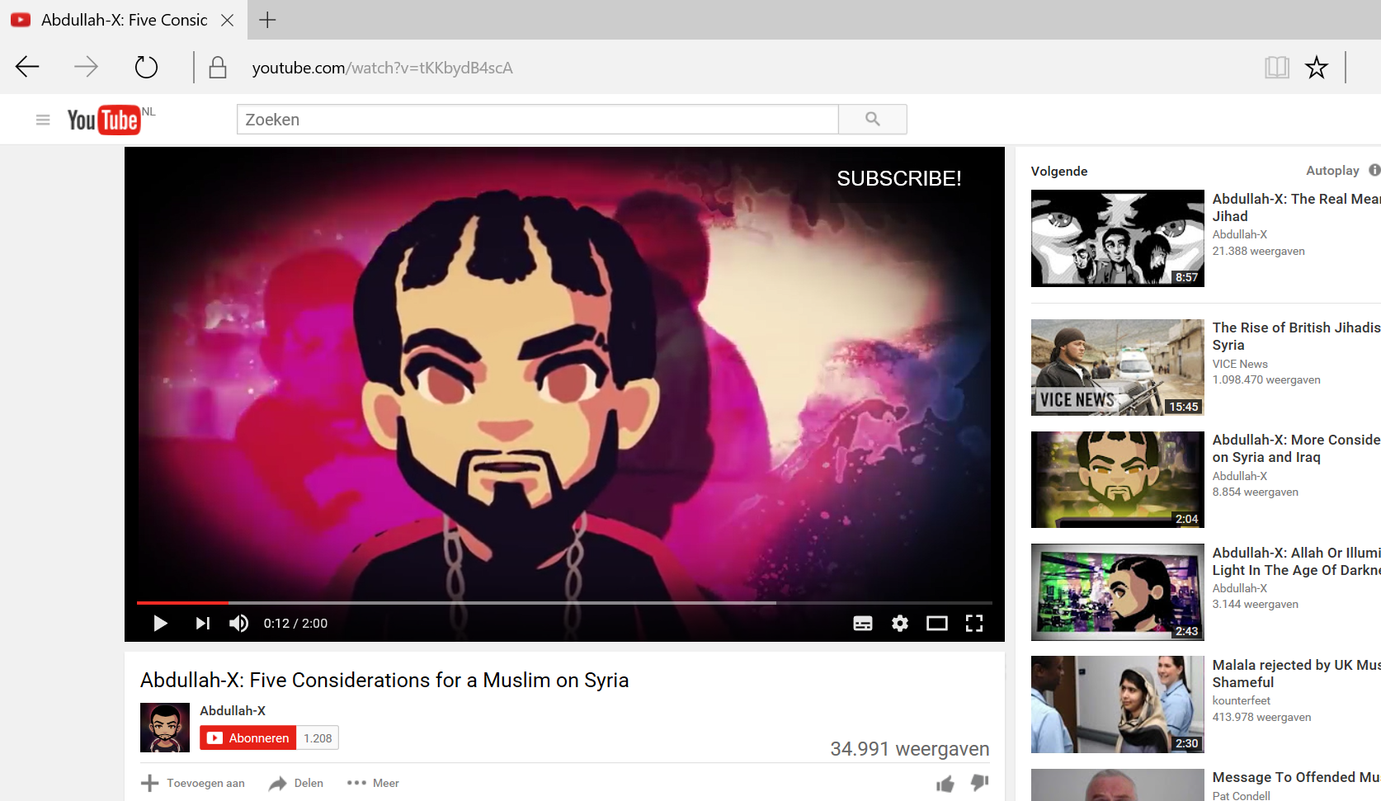
Notes:
Abdullah-X: Five Considerations for a Muslim on Syria
Παράδειγμα μιας αντίθετης αφήγησης: λόγοι να μην πας στη Συρία.
https://www.youtube.com/watch?v=tKKbydB4scA

Slide 78
Διάλειμμα για τσάι
15.15 – 15.30

Slide 79
Πώς να δημιουργήσετε διαδικτυακή παρουσία
G Goal (στόχος)
A Audience (ακροατήριο)
Και τι να κάνετε εκτός Διαδικτύου…;
M Message (μήνυμα)
M Messenger (πομπός)
M Media (μέσα)
A Action (δράση)

Slide 80
Πώς να δημιουργήσετε ελκυστικό περιεχόμενο
Συνεχίστε να σκέφτεστε τους στόχους της εκστρατείας σας!
  Αν στόχος σας είναι να αλληλεπιδράσετε με το ακροατήριό σας, οργανώστε περιεχόμενο που είναι αρκετά ενδιαφέρον ώστε να προκαλέσει διάλογο
  Αν θέλετε να αναλάβει δράση το ακροατήριό σας, πώς θα το πείσετε;
  Αν θέλετε να μάθει κάτι, μην ενεργήσετε σαν δάσκαλος
Προσφέρετε περιεχόμενο με προστιθέμενη αξία, διασκεδαστικό και ενδιαφέρον!

Slide 81
Καλή πρακτική
Εξειδικεύστε το κοινό σας όσο μπορείτε
Βρείτε και επενδύστε σε αξιόπιστες φωνές
(ιδιοκτήτες περιεχομένου)
Συνδέστε τα εντός Διαδικτύου με τα εκτός
Χρησιμοποιήστε μπλόγκερ και βλόγκερ
Αναβαθμίστε υφιστάμενες αφηγήσεις (ανακυκλώστε!)
Οι εικόνες και τα βίντεο έχουν το καλύτερο αποτέλεσμα
Το διασκεδαστικό είναι αποτελεσματικό
Μία δημοσίευση = καμία δημοσίευση, ένα βίντεο = κανένα βίντεο

Slide 82
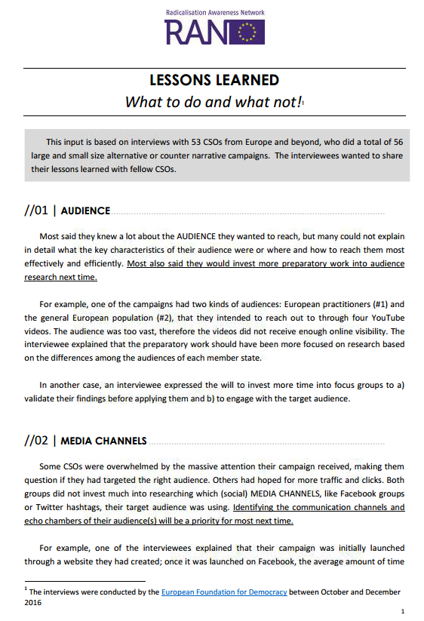
Τι να κάνετε και τι να μην κάνετε
Ακροατήριο
Μέσα-δίαυλοι επικοινωνίας
Παρακολούθηση και αξιολόγηση
Έκκληση για δράση
Παρέμβαση
Notes:
Δείτε το άρθρο «Lessons Learned: What to do and what not» του Ευρωπαϊκού Ιδρύματος για τη Δημοκρατία.
Γνώσεις από προηγούμενες εκστρατείες, βάσει των 50 και πλέον συνεντεύξεων που έχει κάνει το Ευρωπαϊκό Ίδρυμα για τη Δημοκρατία με ΜΚΟ, και επιθεώρηση της σχετικής βιβλιογραφίας και των αξιολογήσεων.

Slide 83
Επικοινωνία στο Διαδίκτυο
Βήμα 3 Διευρύνετε
το ακροατήριό σας
Βήμα 2 Βρείτε φίλους και υποστηρικτές
Βήμα 1 Κινητοποιήστε
το δίκτυό σας
Notes:
Κινητοποιήστε το δίκτυό σας
Οι μπλόγκερ και οι βλόγκερ θα παραπέμπουν στα άρθρα σας
Οι χρήστες του Facebook θα κάνουν like και θα κοινοποιούν συνδέσμους προς τα άρθρα σας
Οι χρήστες του Twitter θα παραπέμπουν στα άρθρα σας και θα κάνουν retweet σε όσους άλλους το πράττουν
Σύνδεσμοι προς τα άρθρα σας θα ανταλλάσσονται με ιμέιλ μεταξύ φίλων
Διευρύνετε το ακροατήριό σας
Ξεκινήστε με όσους γνωρίζετε, ως άτομο και ως οργάνωση
Κοινοποιήστε συνδέσμους προς τα άρθρα σας στον ιστότοπό σας και προσθέστε ένα προσωπικό μήνυμα προς όσους σας ακολουθούν στο Facebook
Χρησιμοποιήστε τις διαφημίσεις του Facebook για να ακουστείτε πέρα από τον κύκλο των φίλων σας
Βρείτε φίλους και υποστηρικτές
Ανακατευθύνετε προς τη σελίδα σας στο Facebook όταν γράφετε σε άλλο μέσο
Βάλτε ειδικό κουμπί στον ιστότοπό σας
Θέστε ερωτήσεις στους φίλους σας, κεντρίστε το ενδιαφέρον τους και αποπνεύστε θετική αύρα

Slide 84
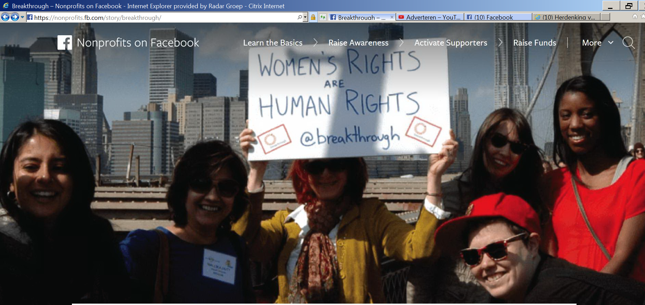
Οργανικό/πληρωμένο ακροατήριο
Notes:
Διακρίνετε το οργανικό ακροατήριο από το πληρωμένο ακροατήριο > Το Facebook έχει διάφορα εργαλεία με τα οποία μπορείτε να ακουστείτε σε νέο ακροατήριο
1. Διαφημίσεις του Facebook για ΜΚΟ: https://nonprofits.fb.com/topic/ads/
2. Η σελίδα του Facebook για μικρομεσαίες επιχειρήσεις δείχνει διάφορα εργαλεία τα οποία μπορούν να βοηθήσουν στον σκοπό σας: https://www.facebook.com/blueprint?attachment_canonical_url=https%3A%2F%2Fwww.facebook.com%2Fblueprint
Επιχειρήματα υπέρ των πληρωμένων διαφημίσεων
Βρείτε νέους υποστηρικτές υπερβαίνοντας τα όρια της υφιστάμενης κοινότητάς σας
Ακουστείτε σε άτομα που μοιάζουν με τους υπάρχοντες υποστηρικτές σας
Φροντίστε να δει μια σημαντική δημοσίευση μεγαλύτερο μέρος του ακροατηρίου σας
Στείλτε εκκλήσεις για δράση σε άτομα με συγκεκριμένα δημογραφικά γνωρίσματα, ενδιαφέροντα ή συμπεριφορές
Προκαλέστε συγκεκριμένες συμπεριφορές, όπως πραγματοποίηση επίσκεψης στον ιστότοπό σας ή εγγραφή στο ενημερωτικό δελτίο σας
Οι διαφημίσεις του Facebook μπορούν να σας βοηθήσουν να ακουστείτε στο Facebook σε ένα νέο ακροατήριο που ίσως το ενδιαφέρει η οργάνωσή σας.
Οι διαφημίσεις του Facebook είναι πληρωμένες τοποθετήσεις περιεχομένου στο Facebook. Οι διαφημίσεις μπορούν να εμφανίζονται κατευθείαν στη ροή ενημερώσεων ή στη δεξιά στήλη.
Οι διαφημίσεις είναι ιδιαίτερα χρήσιμες αν θέλετε να προσεγγίσετε ένα νέο ακροατήριο στο Facebook ή να προβάλετε το μήνυμά σας σε συγκεκριμένα ακροατήρια.
Μπορείτε να διαφημίζεστε με λίγα χρήματα, ακόμη και με μόλις 5 ευρώ.
Πώς μπορώ να χρησιμοποιήσω διαφημίσεις για τη ΜΚΟ μου;
Βρείτε νέους υποστηρικτές υπερβαίνοντας τα όρια της υφιστάμενης κοινότητάς σας
Ακουστείτε σε άτομα που μοιάζουν με τους υπάρχοντες υποστηρικτές σας
Φροντίστε να δει μια σημαντική δημοσίευση μεγαλύτερο μέρος του ακροατηρίου σας
Στείλτε εκκλήσεις για δράση σε άτομα με συγκεκριμένα δημογραφικά γνωρίσματα, ενδιαφέροντα ή συμπεριφορές
Προκαλέστε συγκεκριμένες συμπεριφορές, όπως πραγματοποίηση επίσκεψης στον ιστότοπό σας ή εγγραφή στο ενημερωτικό δελτίο σας
Πώς δημιουργώ μια διαφήμιση;
Πρώτα πρέπει να επιλέξετε στόχο. Πρέπει να σκεφτείτε τι θέλετε να επιτύχετε. Όταν επιλέξετε στόχο, δημιουργείται μια εκστρατεία, που είναι το πρώτο επίπεδο διάρθρωσης μιας διαφήμισης.
Ύστερα πρέπει να ορίσετε το κοινό σας, να επιλέξετε πού θα εμφανίζονται οι διαφημίσεις σας και να ορίσετε προϋπολογισμό και πρόγραμμα. Επιλέξτε ανάμεσα σε
Δημογραφικά γνωρίσματα. Προσεγγίστε άτομα ανάλογα με την ηλικία, το φύλο, την εκπαίδευση και άλλα γνωρίσματα.
Ενδιαφέροντα. Προσεγγίστε άτομα ανάλογα με τα ενδιαφέροντα, τα χόμπι και τις Σελίδες που τους αρέσουν στο Facebook.
Συμπεριφορές. Προσεγγίστε άτομα ανάλογα με τις αγοραστικές συμπεριφορές τους, τη χρήση συσκευών και άλλες δραστηριότητες.
Συνδέσεις. Προσεγγίστε άτομα ή φίλους τους ανάλογα με τις Σελίδες που τους αρέσουν.
Τέλος, αποφασίστε τι θα εμφανίζεται στη διαφήμισή σας.

Slide 85
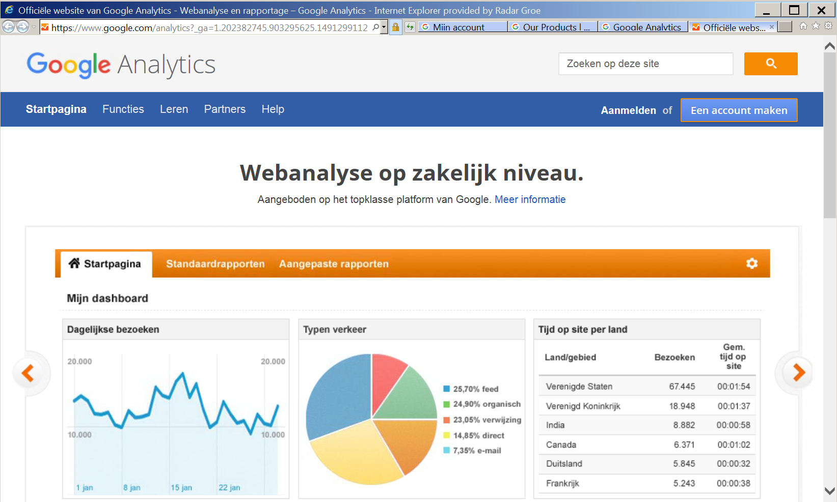
Βρίσκεστε στον σωστό δρόμο;
Notes:
Αναλυτικά στοιχεία
Βρίσκεστε στον σωστό δρόμο; Σας διαβάζουν; Πώς τα πηγαίνουμε στο Διαδίκτυο; Ποιος γνωρίζει τη σελίδα μου, τα tweet, τις διαφημίσεις μου;
Κάθε πλατφόρμα έχει δικά της εργαλεία για να βλέπετε πόσους ακολούθους, πόσα like, πόσες δημοσιεύσεις κτλ. δημιουργούν οι ενέργειές σας στο Διαδίκτυο.
Σημείωση: αυτά τα εργαλεία έχουν σχεδιαστεί κυρίως για να εξυπηρετούν εμπορικές επιχειρήσεις που χρειάζεται να γνωρίζουν στοιχεία για το εισόδημα και για τα στοχευμένα κοινά εμπορικών προϊόντων/υπηρεσιών.
Άσκηση, σε ζεύγη: Βρείτε τη σελίδα με τα αναλυτικά στοιχεία («Analytics») στο Google, στο Facebook και στο Twitter

Slide 86
Άσκηση
Χωριστείτε σε τρεις ομάδες και αρχίστε να εξερευνάτε…
Ομάδα 1 > Τα 10 βασικά στοιχεία του YouTube
Ομάδα 2 > Κατευθυντήριες οδηγίες του Facebook για ΜΚΟ
Ομάδα 3 > Εγχειρίδιο του Twitter για εκστρατείες ΜΚΟ
Εκθέστε τα ευρήματά σας στην τάξη
Τι είδατε, τι σας άρεσε;

Slide 87


Slide 88
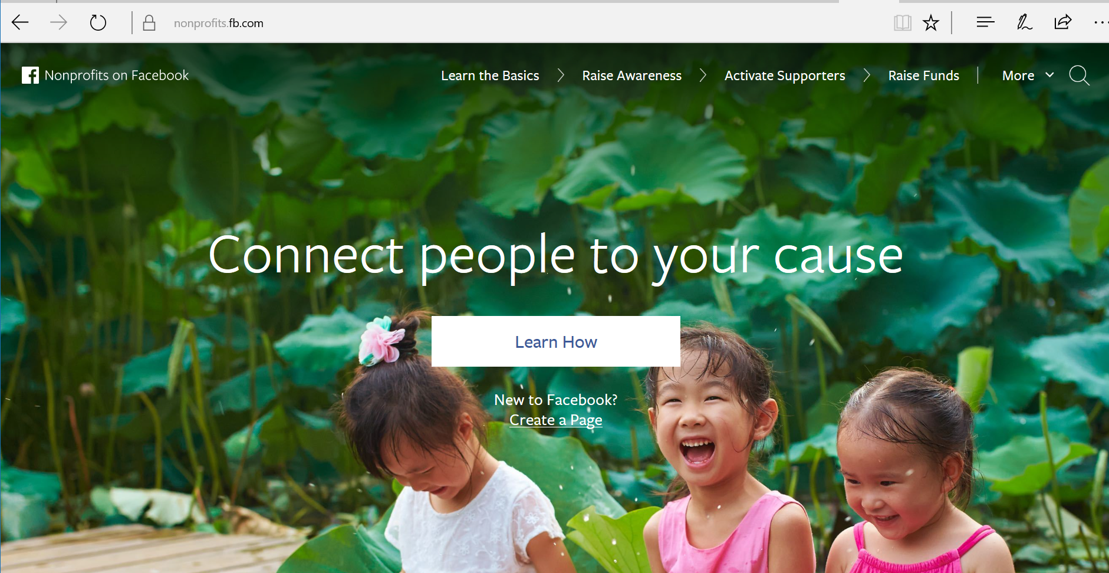

Slide 89
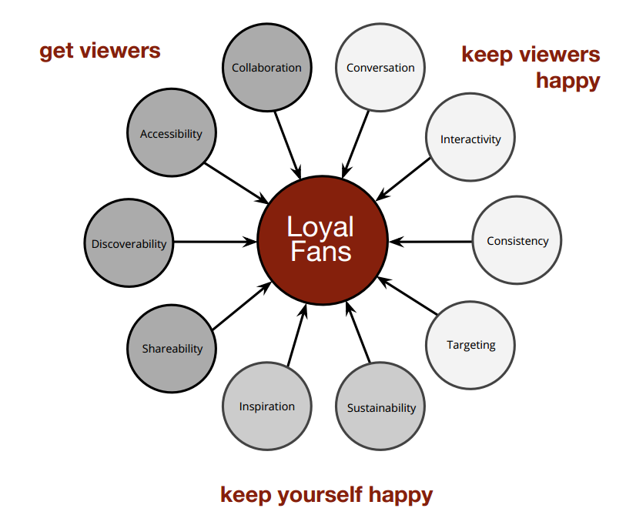
10 βασικά στοιχεία
Bit.ly/10fundamentals
Notes:
Επιλογή 5 βασικών στοιχείων
Συζήτηση
Μιλήστε κατευθείαν στο ακροατήριό σας
Να είστε προσιτοί, ειλικρινείς, αυθεντικοί, να μην ακούγεστε σαν να κάνετε κήρυγμα
Συνέπεια
Υπάρχουν στις ιδέες σας έντονα στοιχεία που επαναλαμβάνονται;
Πρόγραμμα > πολύ δύσκολο να τηρείται απαρέγκλιτα
Προσωπικότητα > Franchesca Ramsey
Μορφή > TEDx: The 10 Commandments
Φωνή > άποψη: πάντα κόκκινο μπλουζάκι
π.χ. Blacknerdcomedy
Διάρκεια
Αν αρέσει στο ακροατήριο, μπορείτε να φτιάξετε κι άλλο υλικό;
Αν δεν μπορούμε να κάνουμε τρία βίντεο την ημέρα, θα σταματήσουμε
«Project Invisible People» για τους αστέγους
Ευκολία εύρεσης
Θα βρίσκουν τα βίντεό σας όταν κάνουν αναζήτηση;
Σκεφτείτε τίτλους και περιγραφές
Trending <> αειθαλές
Οι τρεις πρώτες λέξεις πρέπει να περιλαμβάνονται στις τάσεις > google.com/trends/explore
Π.χ. Telfaz11 no woman no drive
Συνεργασία
Φτιάξτε μια «θέση προσκεκλημένου» στην εκπομπή σας.
Σχεδιάστε την εκπομπή ώστε να είναι εύκολο και εύλογο να έχετε προσκεκλημένους.
Προσεγγίστε εταίρους που ταιριάζουν στην εκπομπή. Βρείτε δημιουργούς στο είδος σας με κοντινούς αριθμούς εγγραφών.

Slide 90
Αναστοχασμός
Σκεφτείτε για 1 λεπτό
Πώς θα περιγράφατε την ουσία όσων μάθατε σήμερα;
Επιλέξτε 1 λέξη μόνο
Notes:
Σκεφτείτε σε ζεύγη την ποιότητα της οργάνωσής σας σε σχέση με την αφήγησή σας.
Τι νέες γνώσεις αποκτήσατε σήμερα;
Τι θα κάνετε με αυτές τις νέες γνώσεις;
Είστε κατάλληλα εφοδιασμένοι για να αρχίσετε να αναπτύσσετε μια αποτελεσματική διαδικτυακή εκστρατεία;
Τι χρειάζεστε ακόμη;
Ποιος θα μπορέσει να σας βοηθήσει;
Μπορείτε να χρησιμοποιήσετε μια απλή ανάλυση SWOT για να αναλύσετε ποιοι εξωτερικοί ειδικοί μπορούν να χρησιμεύσουν στην οργάνωσή σας.
Αυτή είναι η αφετηρία μιας αναζήτησης πιθανών συνεργατών. Μπορείτε να σκεφθείτε και άλλες ΟΚΠ και, π.χ., γραφεία μάρκετινγκ.

Slide 91
Συνεργασίες
Συνάντηση αστραπή!
Αναζητήστε στην αίθουσα πιθανούς εταίρους
Συνάψτε πρόχειρες συμφωνίες περαιτέρω συνεργασίας
20 λεπτά

Slide 92
Καλή επιστροφή στο σπίτι
Radicalisation Awareness Network
Wim Klei – w.klei@radaradvies.nl +31 6 4229 7277
Αξιολόγηση
Συμπληρώστε το έντυπο αξιολόγησης που θα λάβετε με ιμέιλ
Ευχαριστούμε

Slide 93
Υπόλοιπες διαφάνειες για τη δημιουργία ικανοτήτων

Slide 94
Πώς τα πάτε στη διεξαγωγή εκστρατειών;
Εσωτερικοί Μπορείτε να επηρεάσετε αυτούς τους παράγοντες ευκολότερα | Δυνάμεις | Αδυναμίες
Εξωτερικοί Δεν μπορείτε να επηρεάσετε αυτούς τους παράγοντες εύκολα | Ευκαιρίες | Απειλές
Notes:
Υποβάλετε σε ανάλυση SWOT (Strengths, Weaknesses, Opportunities, Threats) κάθε σχέδιο δράσης
Προς το τέλος της ημέρας θα μπορούσατε να έχετε μικρές παρουσιάσεις στις οποίες οι καταρτιζόμενοι μιλούν για τα σχέδια δράσεις τους. Οι υπόλοιποι καταρτιζόμενοι και οι εκπαιδευτές αξιολογούν τα SWOT: σχολιάζουν τα δυνατά και τα αδύνατα σημεία του σχεδίου δράσης· σχολιάζουν τις ευκαιρίες που παρουσιάζονται, π.χ. μια προσεχή τοπική εκδήλωση προς αξιοποίηση (π.χ. διακοπές λόγω θρησκευτικής εορτής), ταμεία προς χρήση, συγκεκριμένα δωρεάν διαδικτυακά εργαλεία προς χρήση, σχέσεις με τον ιδιωτικό τομέα προς αξιοποίηση· σχολιάζουν τις απειλές, π.χ. εύρεση αξιόλογων δράσεων, διατήρηση της χρηματοδότησης, εξασφάλιση της συμμετοχής εργαζομένων σε άλλες ΟΚΠ.

Slide 95
Ζητήστε βοήθεια. Συνεργαστείτε. Φερθείτε έξυπνα.
Πολιτική κοινωνικής ευθύνης και προγράμματα στήριξης
Γραφεία μάρκετινγκ,
γραφεία δημοσίων σχέσεων,
επιχειρήσεις μέσων κοινωνικής δικτύωσης
Δωρεάν δημοσιότητα
Δημοσιογράφοι, επαγγελματίες της επικοινωνίας
Παραδοσιακά ΜΜΕ
Συνεργασία με εταίρους σαν εσάς
Συμβολή σε εκδηλώσεις εκτός Διαδικτύου
Κοινές προσπάθειες με συνεργαζόμενες ΟΚΠ και ΜΚΟ
Κοινές εκστρατείες με τοπικές εκδηλώσεις

Slide 96
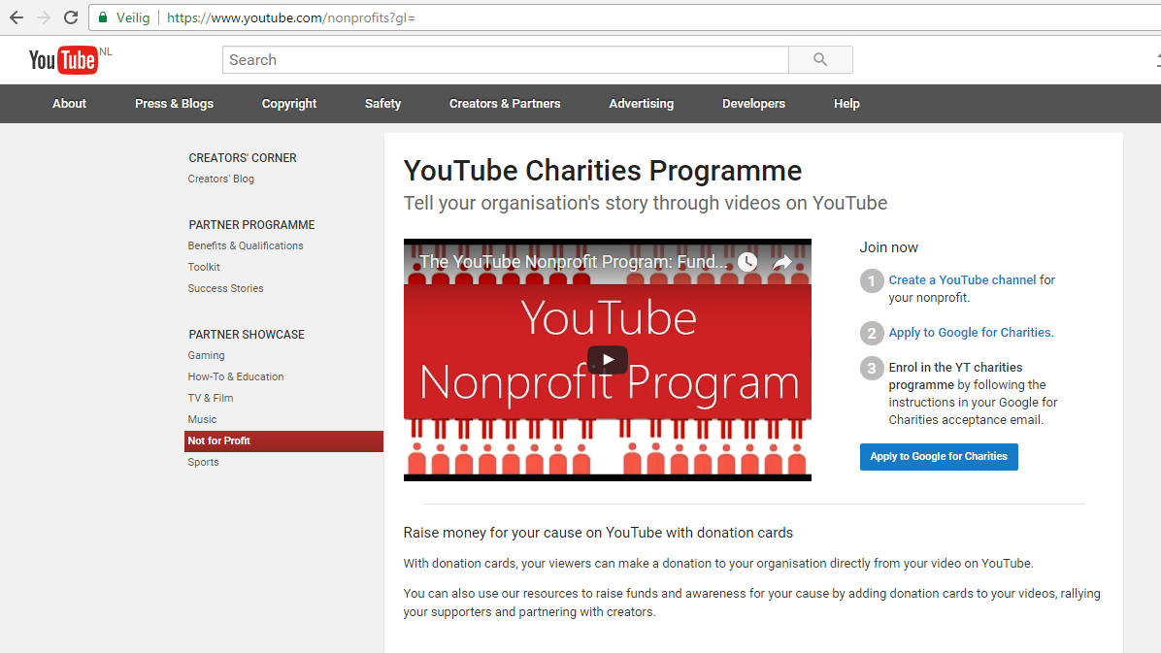
Notes:
https://www.youtube.com/watch?feature=player_embedded&v=YpKAtk5C0lM
https://www.youtube.com/nonprofits

Slide 97
Επιπλέον πληροφορίες

Slide 98
Εμπνευστείτε!
Εκστρατείες του δικτύου μας
Humza Production «Diary of a Bad Man»
Ιστότοπος Families Matter.
Dare to be grey «Campaign against polarisation»
Jihad against extremism «Campaign for moderate Islam»
Humans of Tomorrow «Promotion of human rights»
Δίκτυο Citizen's Awakening
Finn Church Aid «Awareness Campaign about life in Syria»
Atheneum Anderlecht «Hope and inclusion»
Families Against Terrorism and Extremism (FATE)
Βίντεο στο YouTube στα Γαλλικά: Stop-Djihadisme

Slide 99
Εργαλεία, μαθήματα και εγχειρίδια
Counter speech information pack
http://www.strategicdialogue.org/wp-content/uploads/2016/06/OCCI-Counterspeech-Information-Pack-English.pdf
Counter narrative handbook
http://www.strategicdialogue.org/wp-content/uploads/2016/06/Counter-narrative-Handbook_1.pdf
www.counternarratives.org
http://www.strategicdialogue.org/wp-content/uploads/2016/06/OCCI-Counterspeech-Information-Pack-English.pdf (10 σελίδες)
Campaigning on Twitter Handbook
http://esmeefairbairn.org.uk/
Facebook SMB
https://www.facebook.com/blueprint?attachment_canonical_url=https%3A%2F%2Fwww.facebook.com%2Fblueprint
Facebook Ads for non-profits
https://nonprofits.fb.com/topic/ads/
Youtube non-profit programme
https://www.youtube.com/nonprofits
https://www.youtube.com/watch?feature=player_embedded&v=YpKAtk5C0lM
Youtube 10 Fundaments
http://Bit.ly/10fundamentals
Notes:
Αυτός ο κατάλογος με τα εργαλεία, τα μαθήματα και τα εγχειρίδια θα αποσταλεί σε μορφή Word σε όλους τους συμμετέχοντες.

Slide 100

Πακέτο πληροφοριών για την αντίθετη ρητορική
Online Civil Courage Initiative OCCI
EN, GE, FR
Notes:
http://www.strategicdialogue.org/wp-content/uploads/2016/06/OCCI-Counterspeech-Information-Pack-English.pdf

Slide 101

Περιεχόμενα
Σχεδιασμός εκστρατείας
Δημιουργία περιεχομένου
Διεξαγωγή εκστρατείας
Διαδικτυακή διαφήμιση
Προσέλκυση του ενδια-φέροντος του κοινού
Αξιολόγηση εκστρατειών
Εργαλεία και πόροι
Institute of Strategic Dialogue ISD, 2016
http://www.strategicdialogue.org/wp-content/uploads/2016/06/Counter-narrative-Handbook_1.pdf
Notes:
Institute of Strategic Dialogue ISD, 2016
http://www.strategicdialogue.org/wp-content/uploads/2016/06/Counter-narrative-Handbook_1.pdf

Slide 102
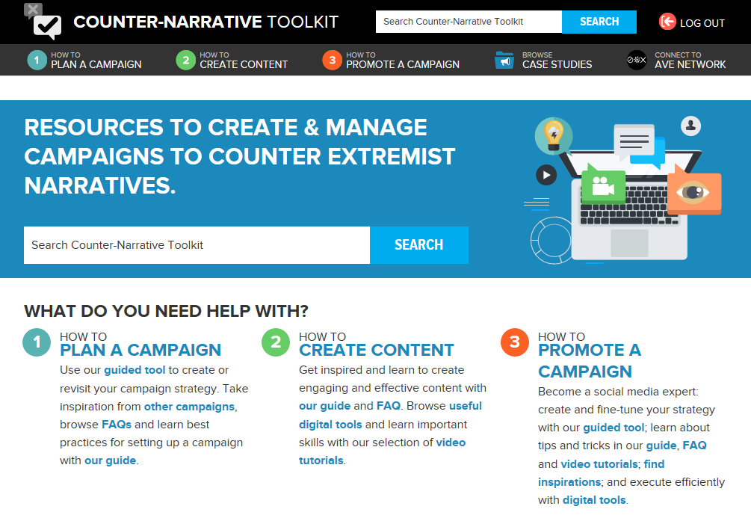
Notes:
www.counternarratives.org
Μια διαδικτυακή εργαλειοθήκη που βοηθά στη δημιουργία αντίθετης ρητορικής, αντίθετων ή εναλλακτικών αφηγήσεων
Ο οδηγός διατίθεται δωρεάν
Βασικός οδηγός για όσους έχουν λίγη ή δεν έχουν καθόλου εμπειρία στις εκστρατείες με αντίθετη αφήγηση
Έχει χρηματοδοτηθεί από το Facebook και πηγή έμπνευσής του ήταν ένα πιλοτικό έργο του Jigsaw (πρώην Google Ideas)
Ο παρακάτω σύνδεσμος οδηγεί στη σελίδα του Facebook για μικρομεσαίες επιχειρήσεις, που δείχνει τα διάφορα εργαλεία που μπορούν να χρησιμοποιούν οι επιχειρήσεις στο Facebook για να στηρίξουν τον σκοπό τους.
https://www.facebook.com/blueprint?attachment_canonical_url=https%3A%2F%2Fwww.facebook.com%2Fblueprint
Ένα μικρό 10σέλιδο εγχειρίδιο για τη διαδικτυακή προσέλκυση ενδιαφέροντος στην αντίθετη ρητορική με χρήση της πρωτοβουλίας Facebook Online Civil Courage Initiative (διατίθεται στα Αγγλικά, στα Γαλλικά και στα Γερμανικά):
http://www.strategicdialogue.org/wp-content/uploads/2016/06/OCCI-Counterspeech-Information-Pack-English.pdf
Σχετικά με την παρακολούθηση και την αξιολόγηση της αντίθετης ρητορικής
http://www.strategicdialogue.org/wp-content/uploads/2016/12/CN-Monitoring-and-Evaluation-Handbook.pdf

Slide 103
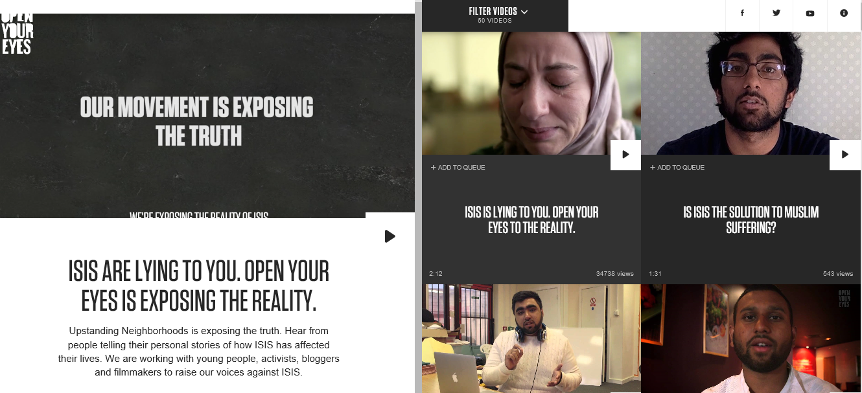
Open your eyes
Notes:
Marjolein

Slide 104
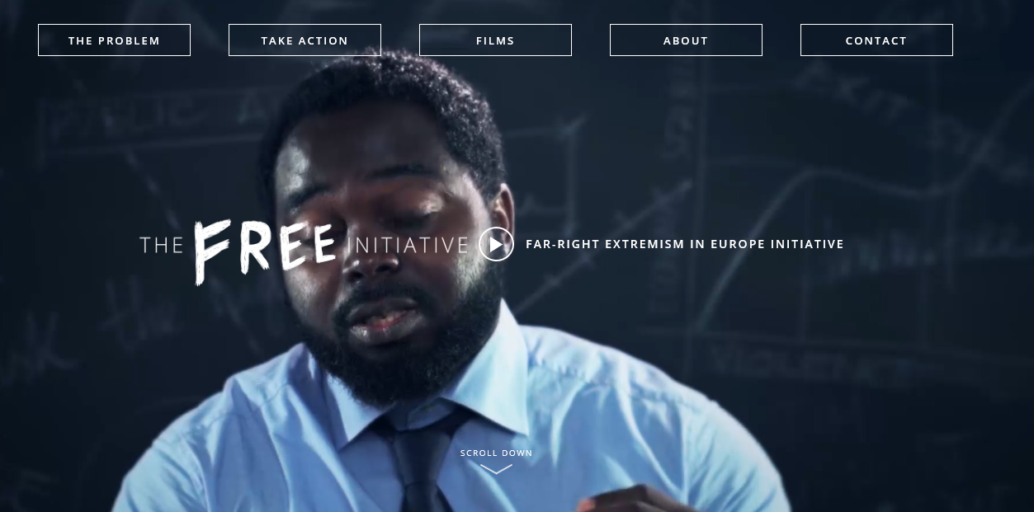
FREE initiative
Notes:
Marjolein

Slide 105

Exit Germany, Trojan T-shit

Slide 106
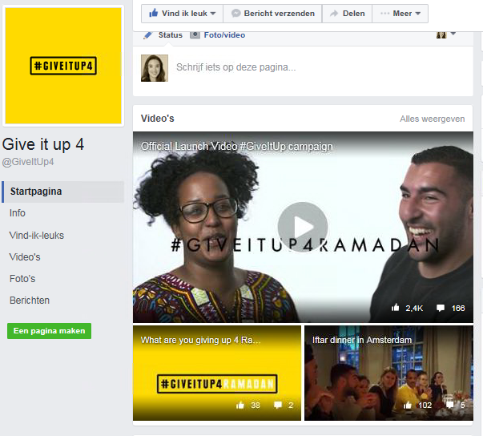
Give it up 4 ramadan

Slide 107
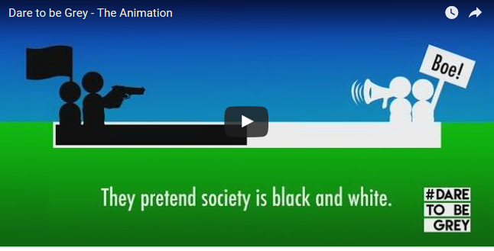
Dare to be grey

Slide 108
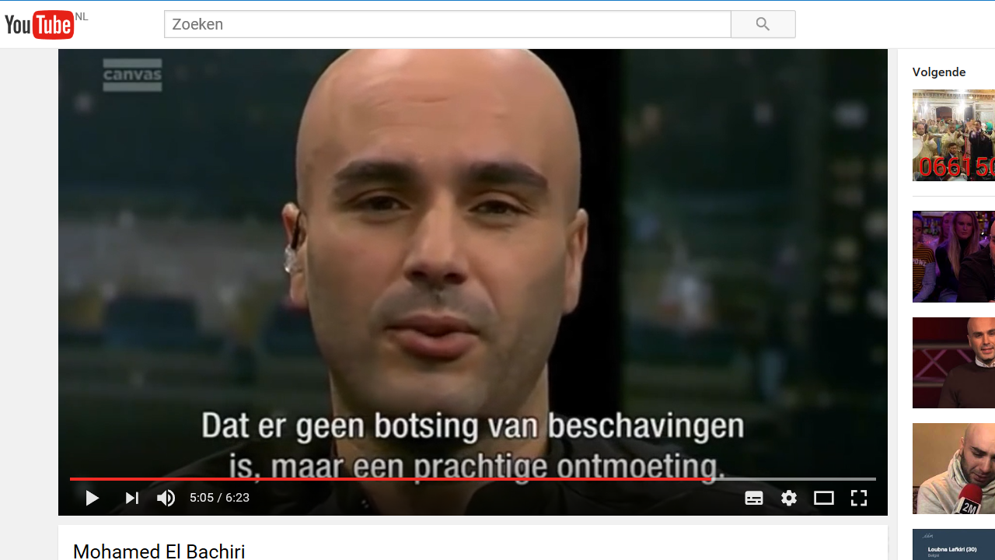
Notes:
Mohamed El Bachiri
Jihad of love - κυκλοφορεί και σε βιβλίο
https://t.co/KIn4Wv78ZI

Slide 109
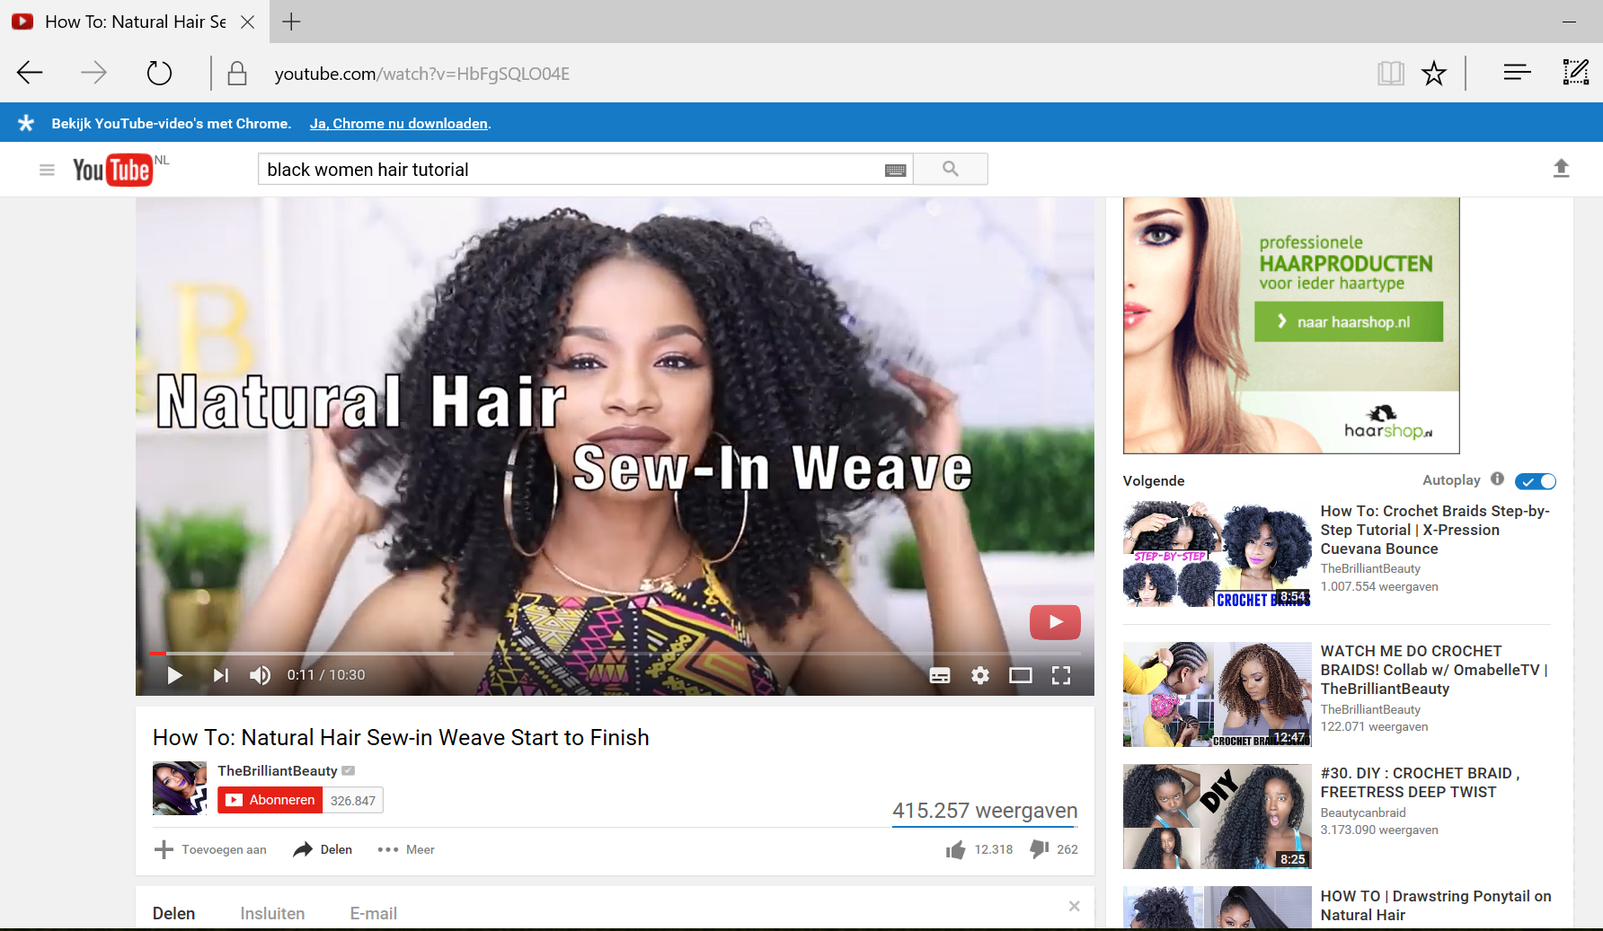
Παράδειγμα
Βίντεο για χτενίσματα
Notes:
Παράδειγμα αξιόπιστου πομπού:
Στο YouTube θα βρείτε πολλά βίντεο με οδηγίες από μαύρες γυναίκες για το πώς να φτιάχνετε τα μαλλιά σας. Μιλάνε για θέματα όπως πώς να βάλετε εξτένσιον, πώς να κάνετε μπούκλες και πώς να τροποποιήσετε περούκες. Αυτά τα βίντεο τα ανεβάζουν στο YouTube γυναίκες που παρατήρησαν ότι η τηλεόραση δεν μετέδιδε τέτοια προγράμματα ομορφιάς. Τα κανάλια αγνοούσαν το ενδιαφέρον των μαύρων γυναικών για τις συμβουλές ομορφιάς.
Έτσι, γυναίκες από το «στοχευμένο ακροατήριο» άρχισαν να φτιάχνουν αυτά τα μαθήματα μόνες τους. Αυτό τους προσδίδει μεγάλη αξιοπιστία.
https://youtu.be/HbFgSQLO04E

Slide 110
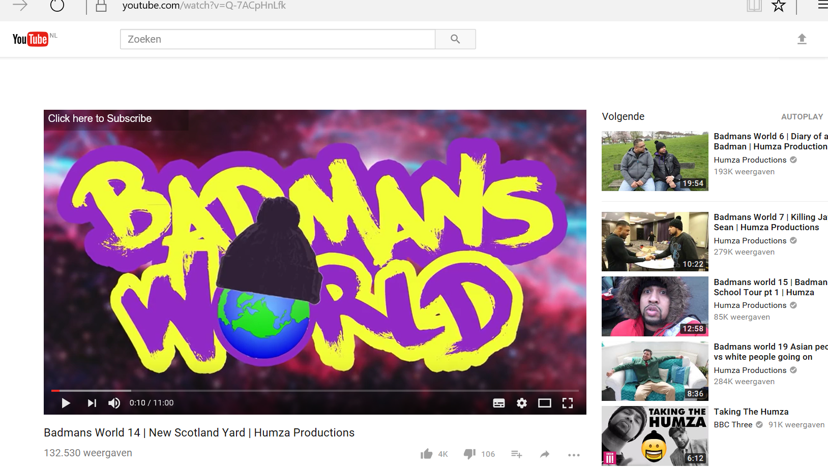
Notes:
Παράδειγμα αξιόπιστης φωνής
Humza Arshad: Badmans World 14 | New Scotland Yard | Humza Productions
https://www.youtube.com/watch?v=Q-7ACpHnLfk

Slide 111

Notes:
Donate the hate
Εκστρατεία στην οποία κάθε αναφερόμενο περιστατικό ρητορικής μίσους μετατρέπεται σε δωρεά για τους πρόσφυγες.
https://www.youtube.com/watch?v=ykH6peLv1wk (το βίντεο έχει αφαιρεθεί)
http://www.hasshilft.de/index_en.html

Slide 112
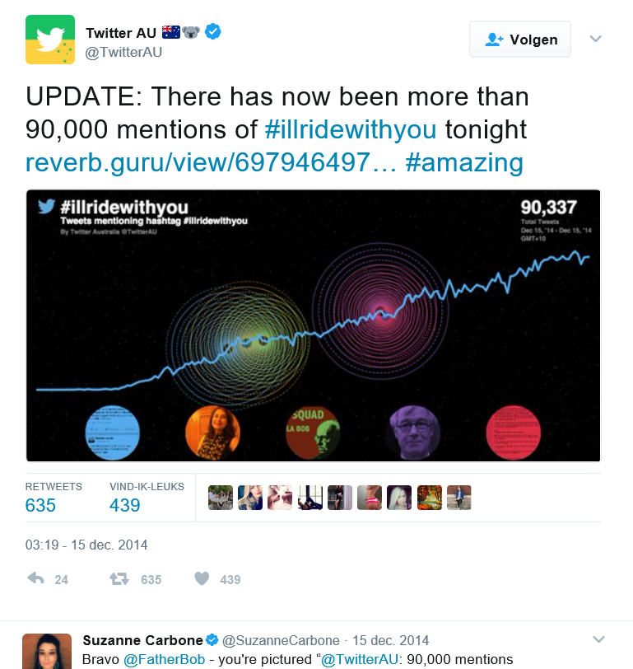
Σύνδεσμος…
Notes:
Note to trainer: I’ll ride with you started as an online twitter campaign immediately after racial insult event in Australia. The hashtag and its cause became adopted by a national educational programme.
Δεκέμβριος 2014
Η κρίση της Δευτέρας με τους ομήρους στο Σίδνεϋ της Αυστραλίας ίσως έλαβε τέλος, αλλά οι συνθήκες γύρω από τo συμβάν –στο οποίο τρεις άνθρωποι, μεταξύ των οποίων ο οπλοφόρος, έχασαν τη ζωή τους και τέσσερις τραυματίστηκαν μετά από ομηρία 16 ωρών– παραμένουν συγκεχυμένες. Λίγα γνωρίζουμε για τα κίνητρα του Man Monis, του υπόπτου για το συμβάν, ή για την αστυνομική επιχείρηση η οποία έθεσε τέλος στο επεισόδιο.
Μέσα σε αυτό το κλίμα αβεβαιότητας άρχισε στο Διαδίκτυο ένα κύμα οργής κατά των μουσουλμάνων της Αυστραλίας. Καθώς διαδίδονταν με γοργούς ρυθμούς αναφορές για την ομηρία –περιλαμβάνοντας τη θρησκευτική και την εθνική ταυτότητα του δράστη καθώς και την ύπαρξη μιας μαύρης σημαίας στην οποία αναγράφονταν οι λέξεις της «shehada», της ομολογίας πίστεως των Μουσουλμάνων–, το κύριο χάσταγκ στο Twitter για το συμβάν, #SydneySiege, άρχισε να κατακλύζεται από την περιστασιακή και προβλέψιμη ασχήμια του Διαδικτύου. Τα ξενοφοβικά και αντιμουσουλμανικά tweet γράφονταν το ένα μετά το άλλο, ενώ η ακροδεξιά ομάδα Australian Defence League απειλούσε με συγκρούσεις στο προάστιο Lakemba του Σίδνεϋ, το οποίο κατοικείται κυρίως από μουσουλμάνους.
Facebook
Λέγεται ότι σε ένα τρένο ένας επιβάτης είδε μια μουσουλμάνα να βγάζει τη μαντήλα της φοβούμενη μήπως τη στοχοποιήσουν. Ο επιβάτης τής είπε να τη φορέσει και προσφέρθηκε να περπατήσει μαζί της σε ένδειξη αλληλεγγύης. Έτσι άρχισε το #IllRideWithYou. Το χάσταγκ διαδόθηκε παντού ταχύτατα και συνεχίζει να είναι ανάμεσα στα δημοφιλέστερα αρκετές ώρες μετά τη λήξη του περιστατικού ομηρίας.
Πηγή: https://www.theatlantic.com/international/archive/2014/12/illridewithyou-hashtag-sydney-siege-anti-islam-australia/383765/

